Slide 1
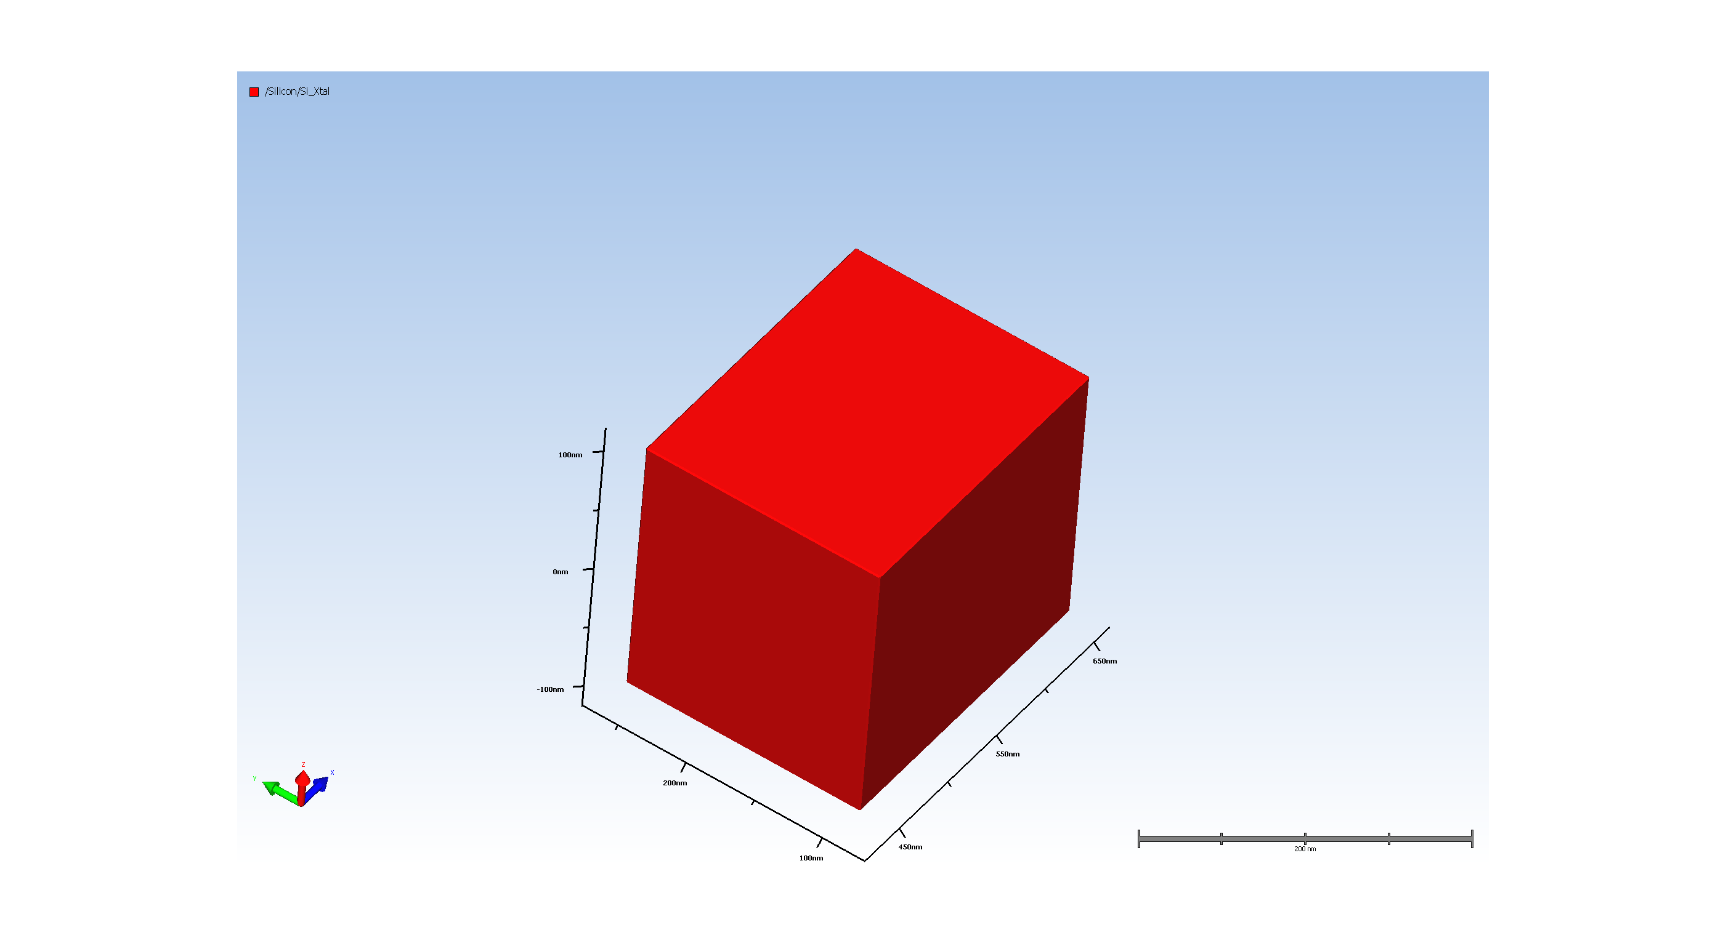
1. Wafer Setup1

Slide 2
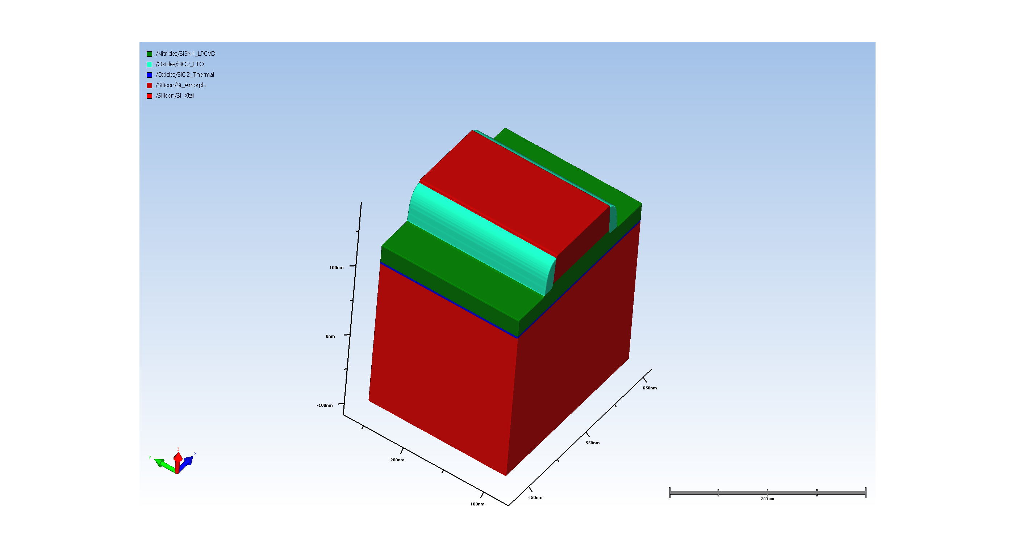
2.1. Fin

Slide 3
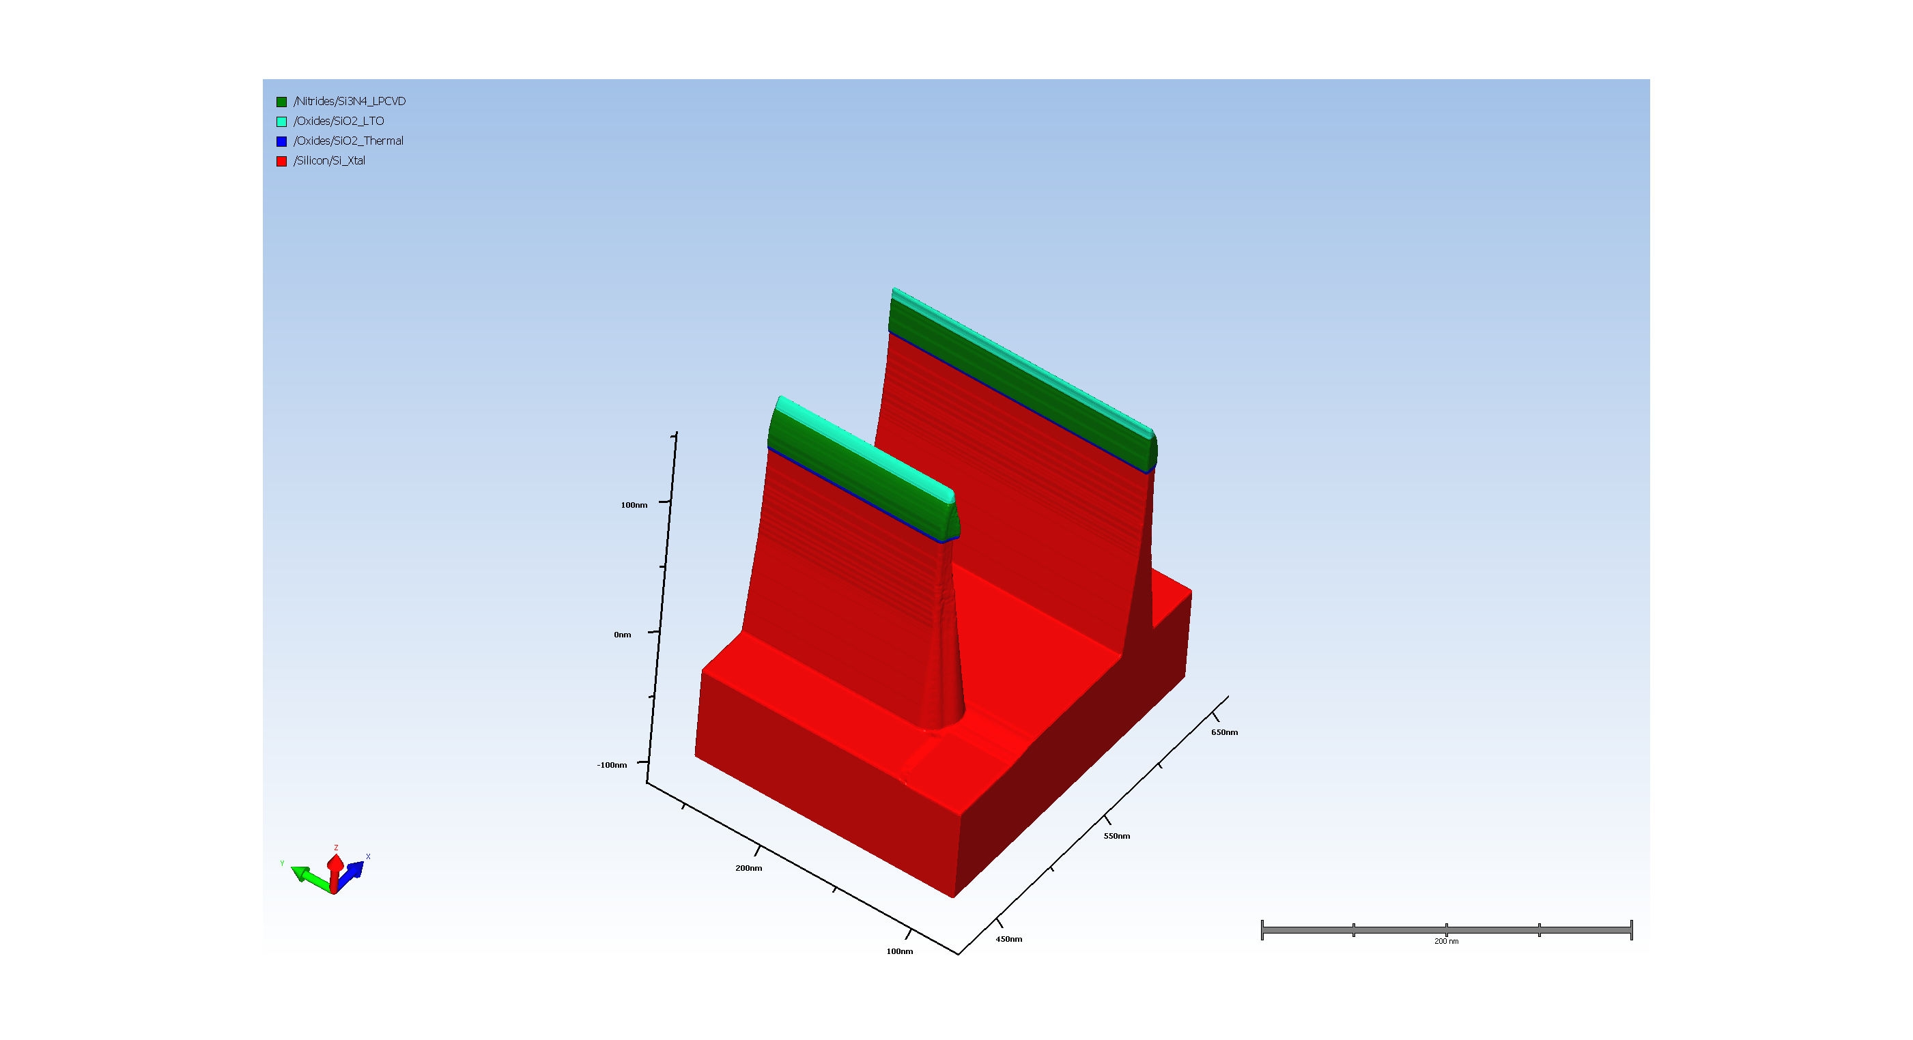
2.2. FinCut

Slide 4
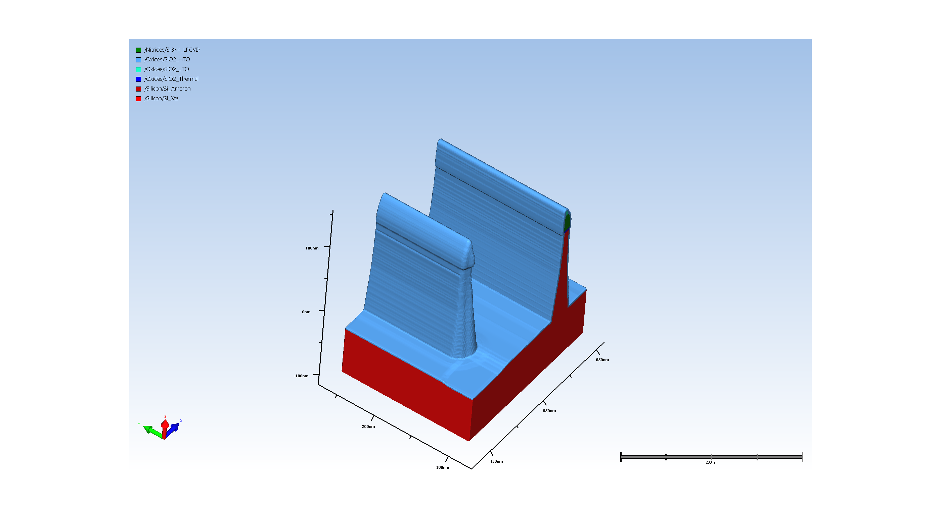
2.3. Wells

Slide 5
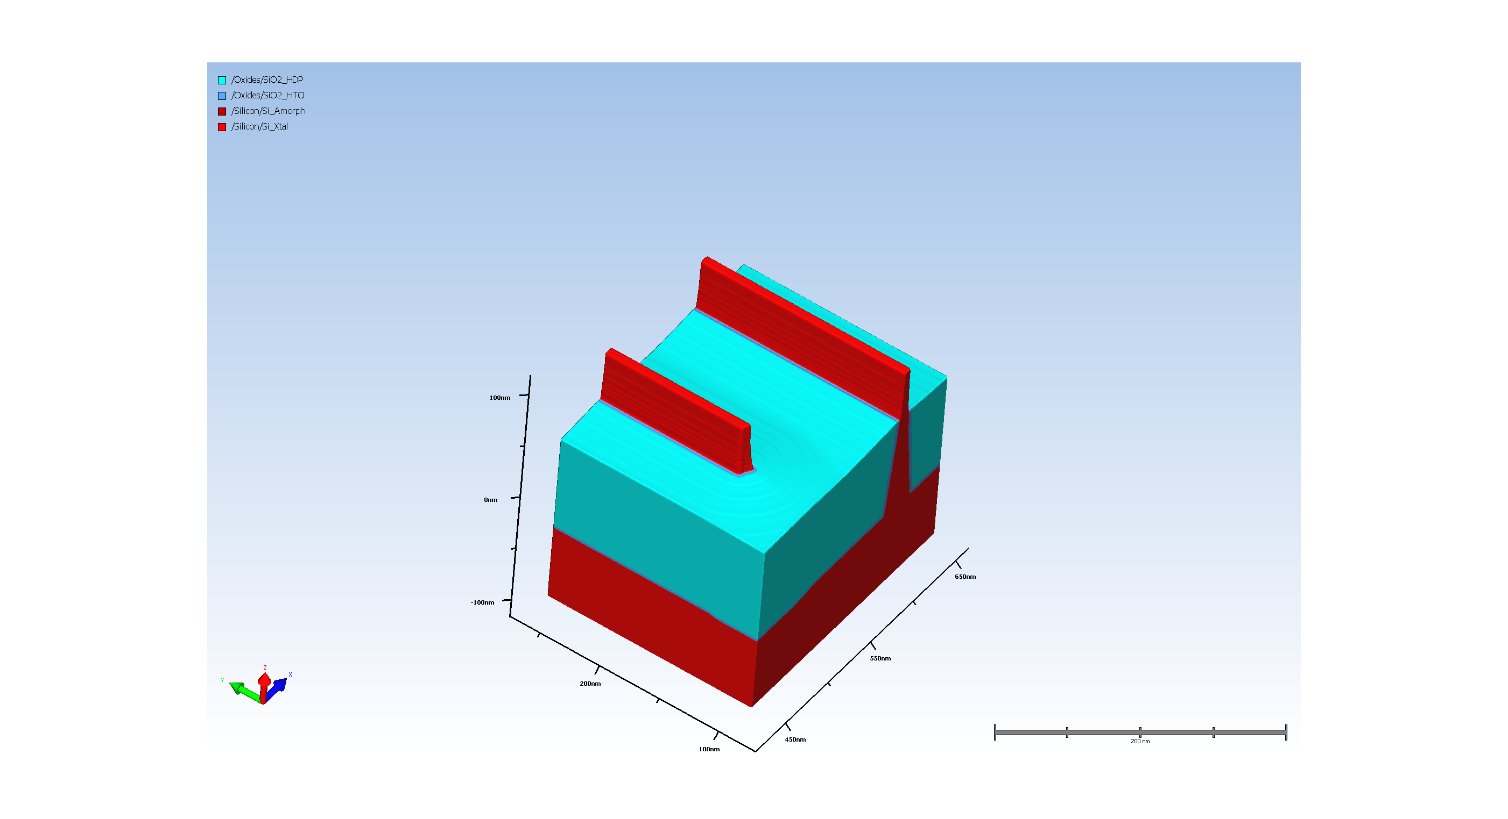
2.4. STI

Slide 6
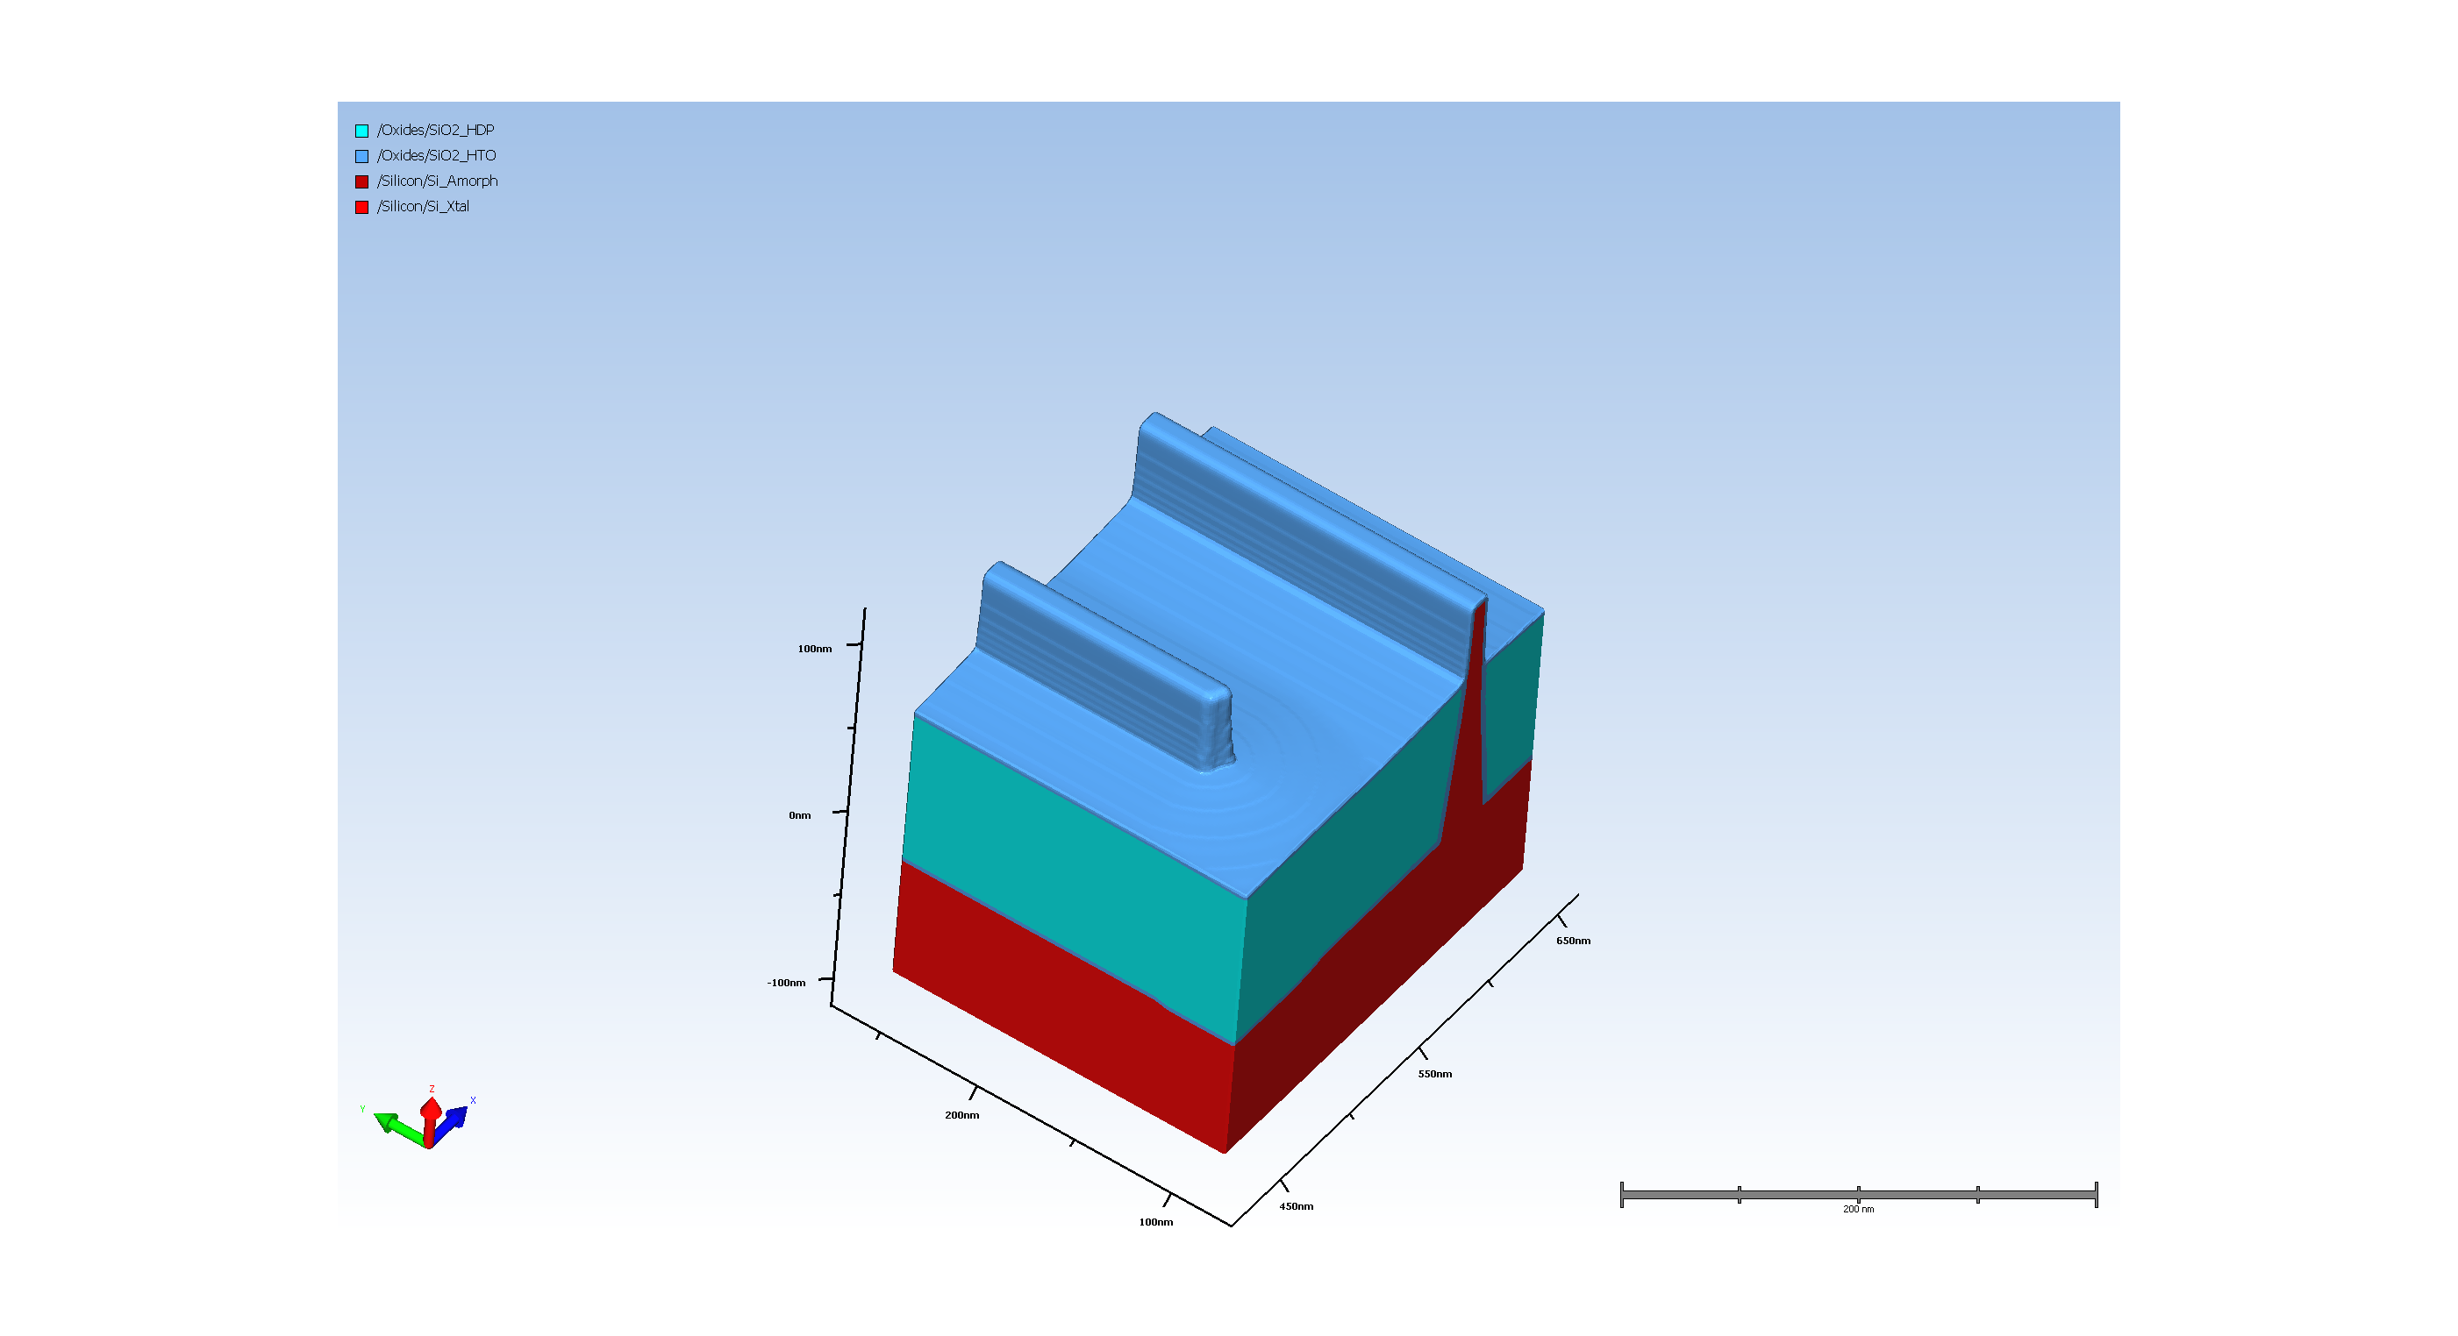
2.5.1. DEP SacOx

Slide 7
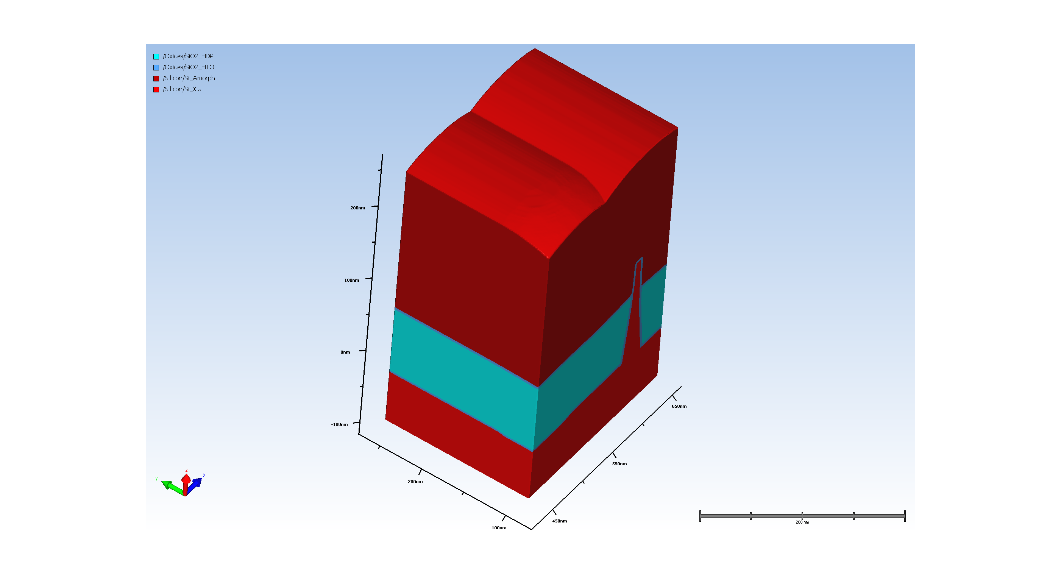
2.5.3. DEP SacGate

Slide 8
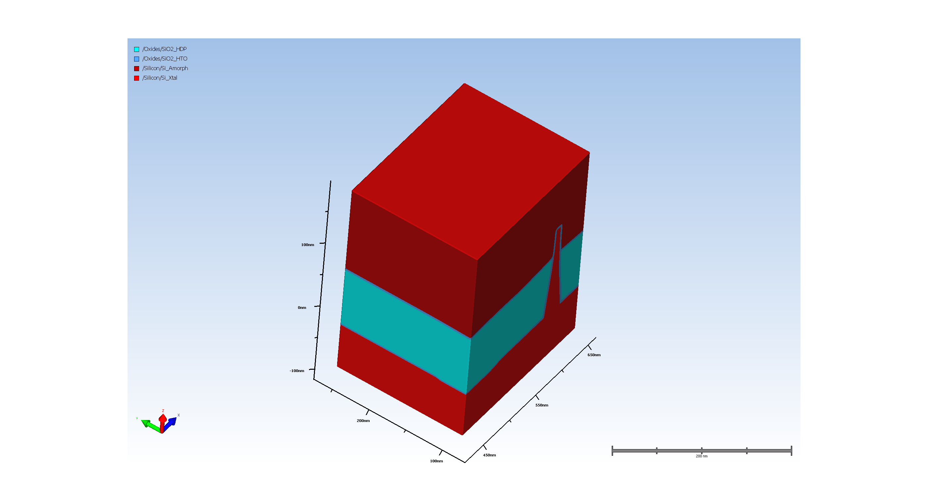
2.5.4. CMP SacGate

Slide 9
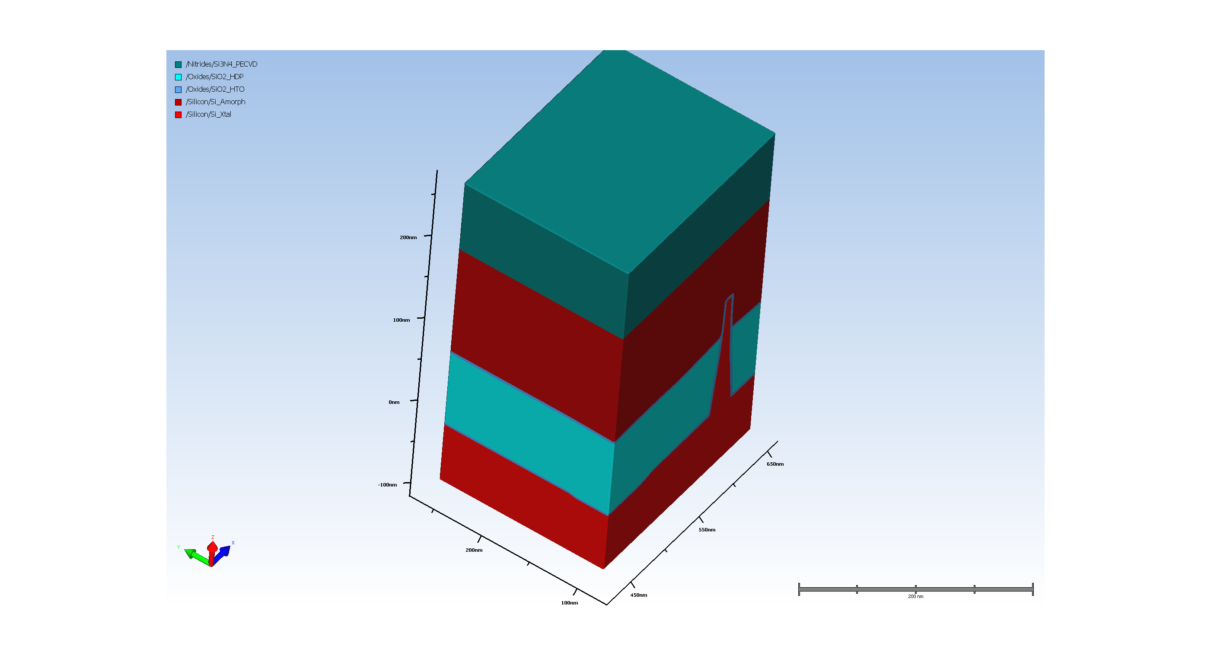
2.5.5. DEP GateCapNit

Slide 10
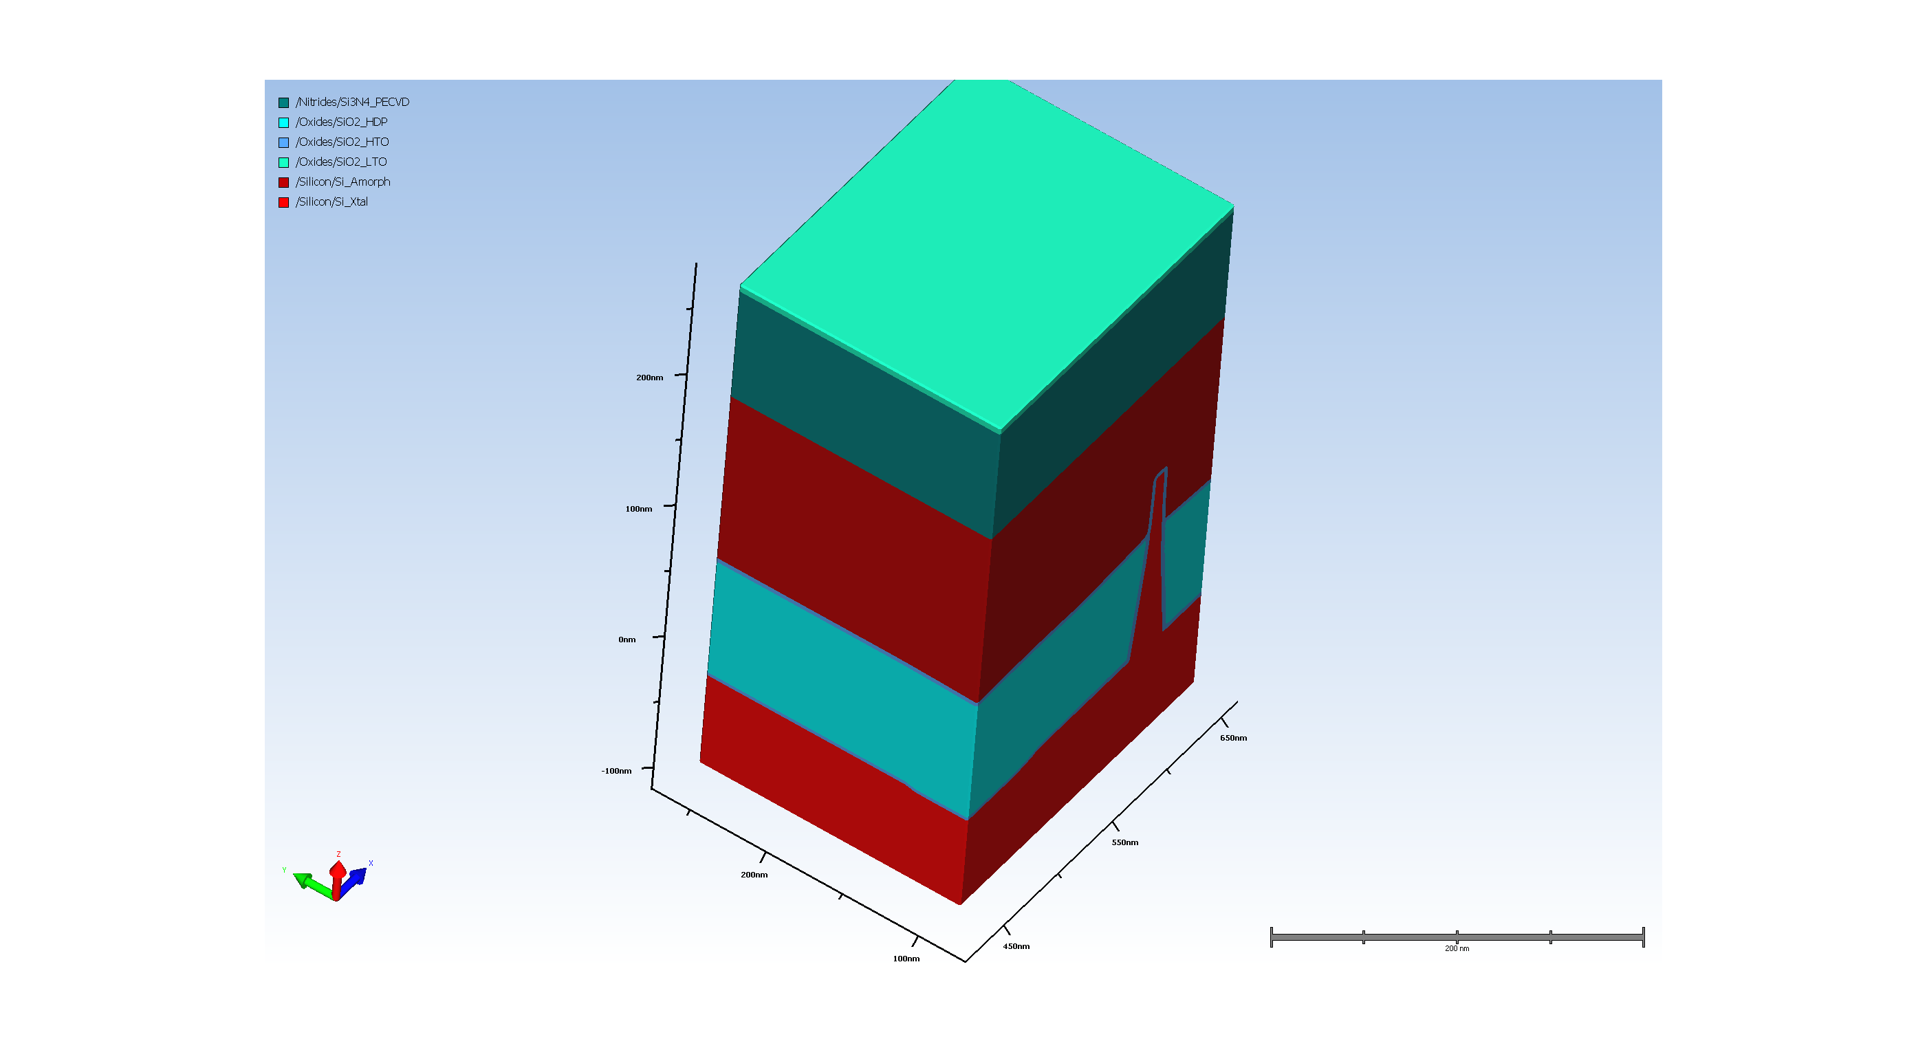
2.5.6. DEP GateCapOx

Slide 11
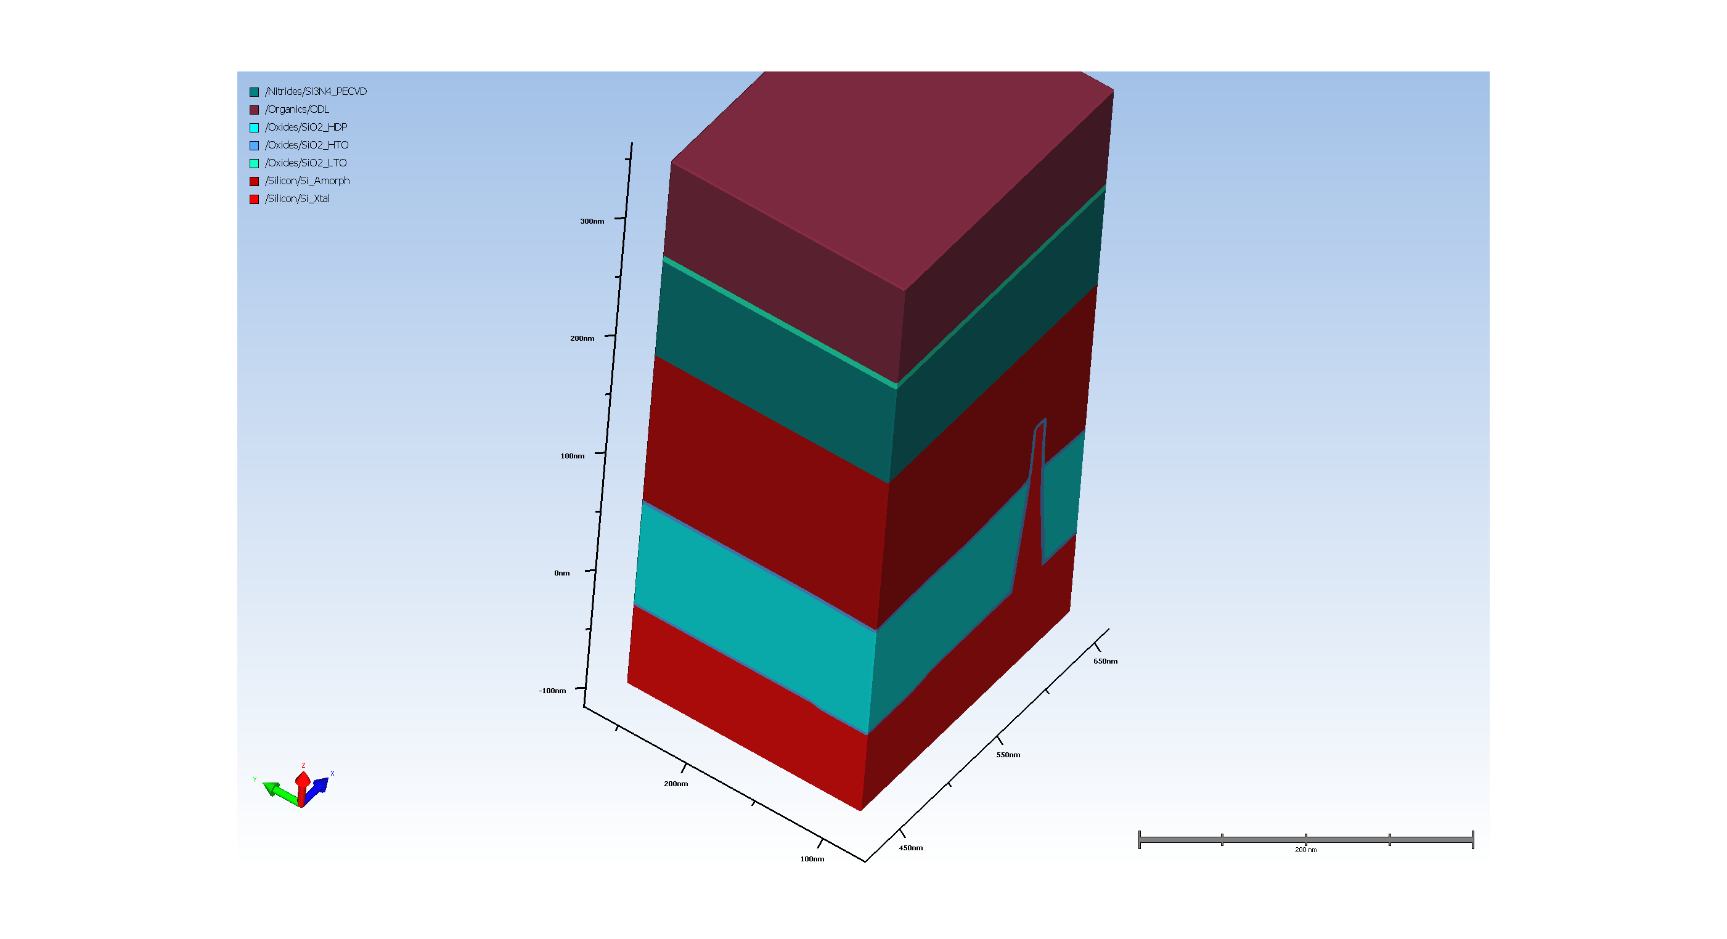
2.5.7. DEP GateODL

Slide 12
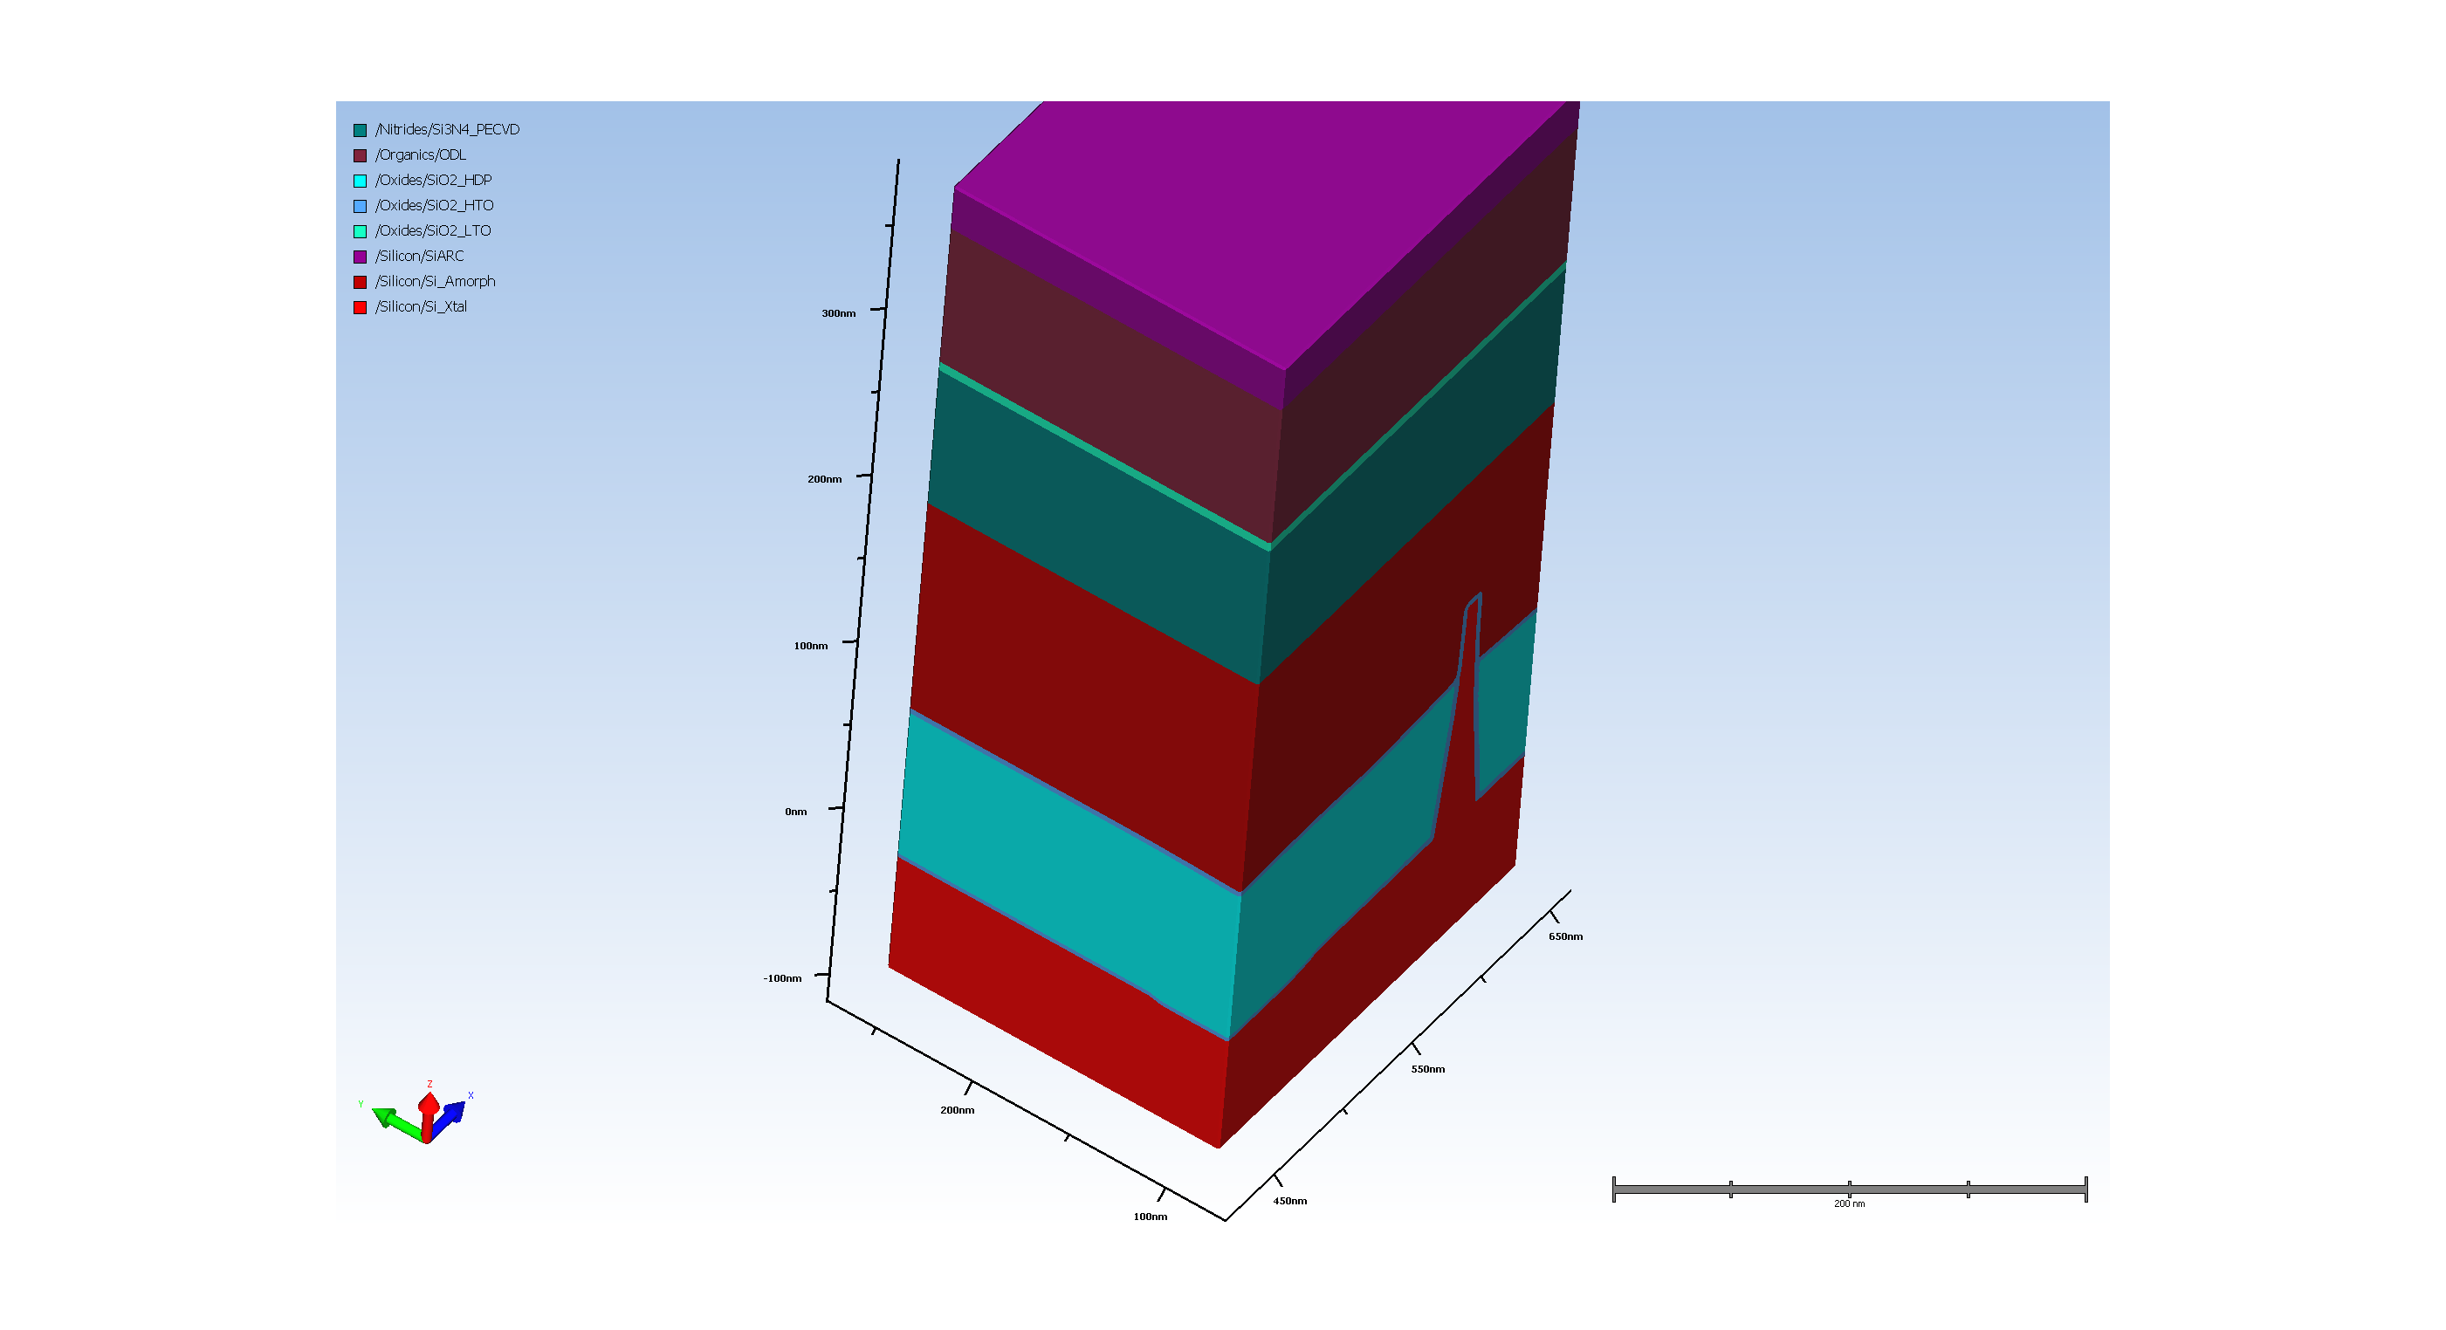
2.5.8. DEP GateSiARC

Slide 13
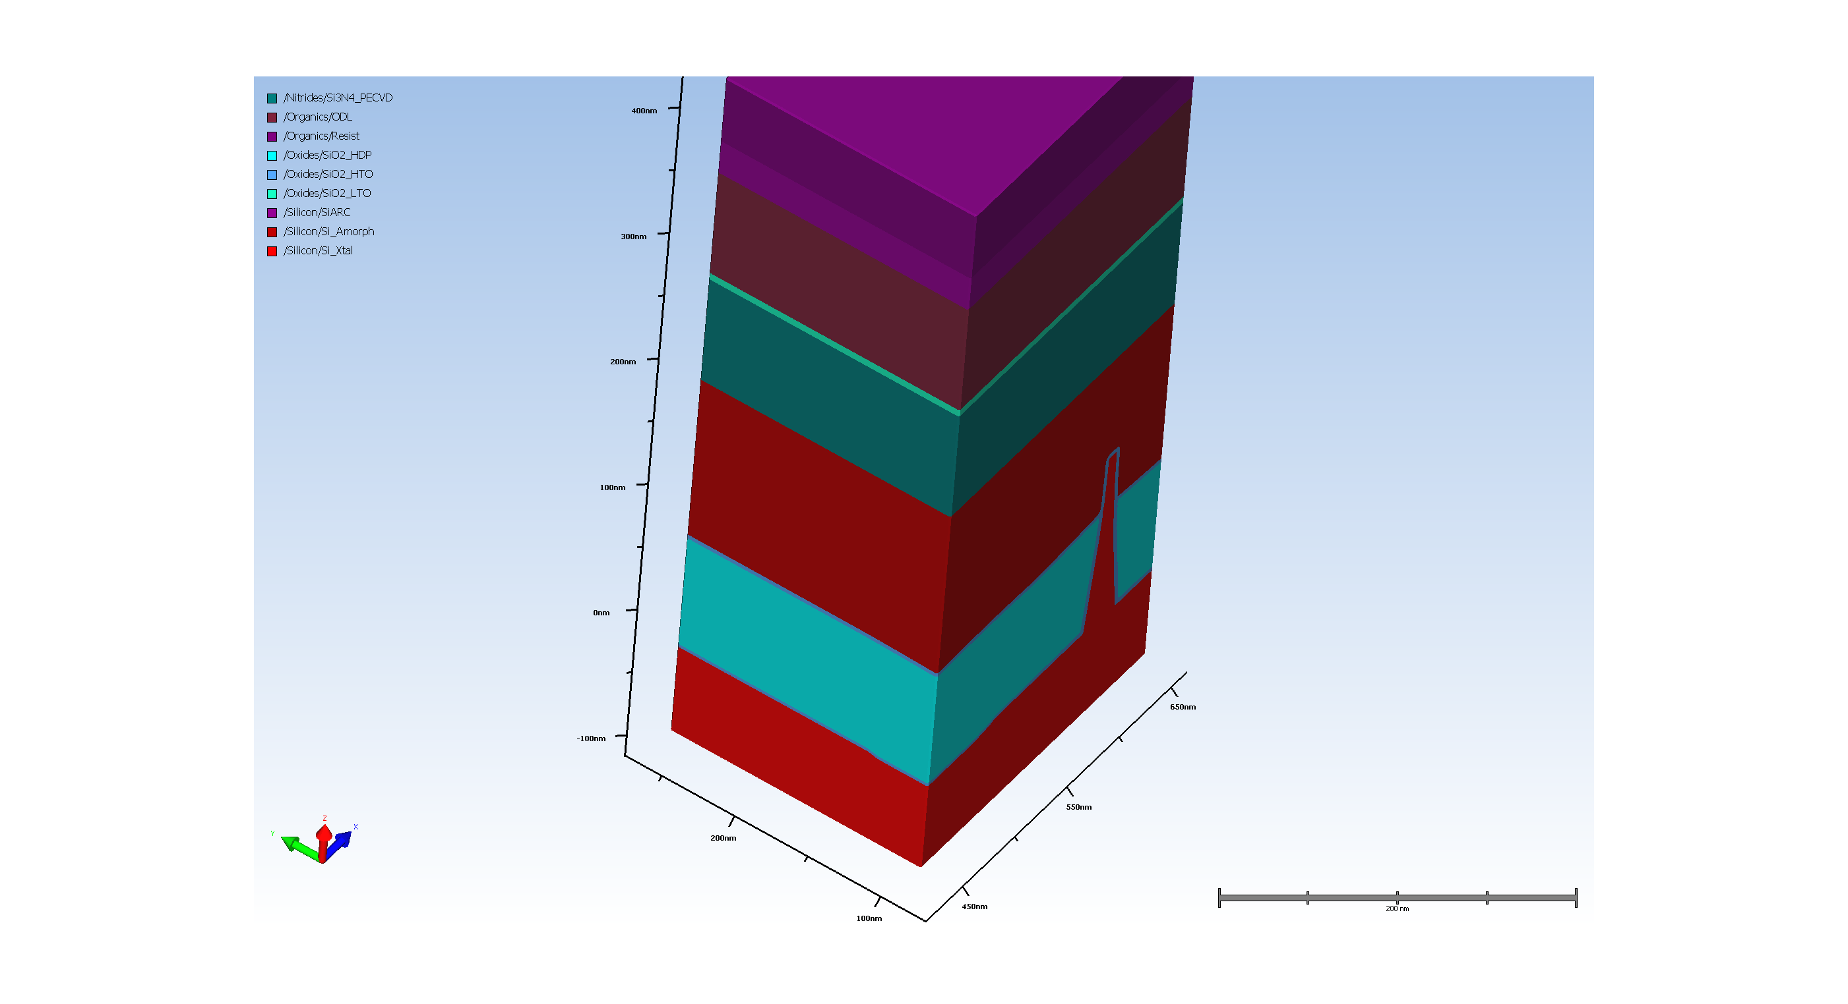
2.5.9. DEP GateRes

Slide 14
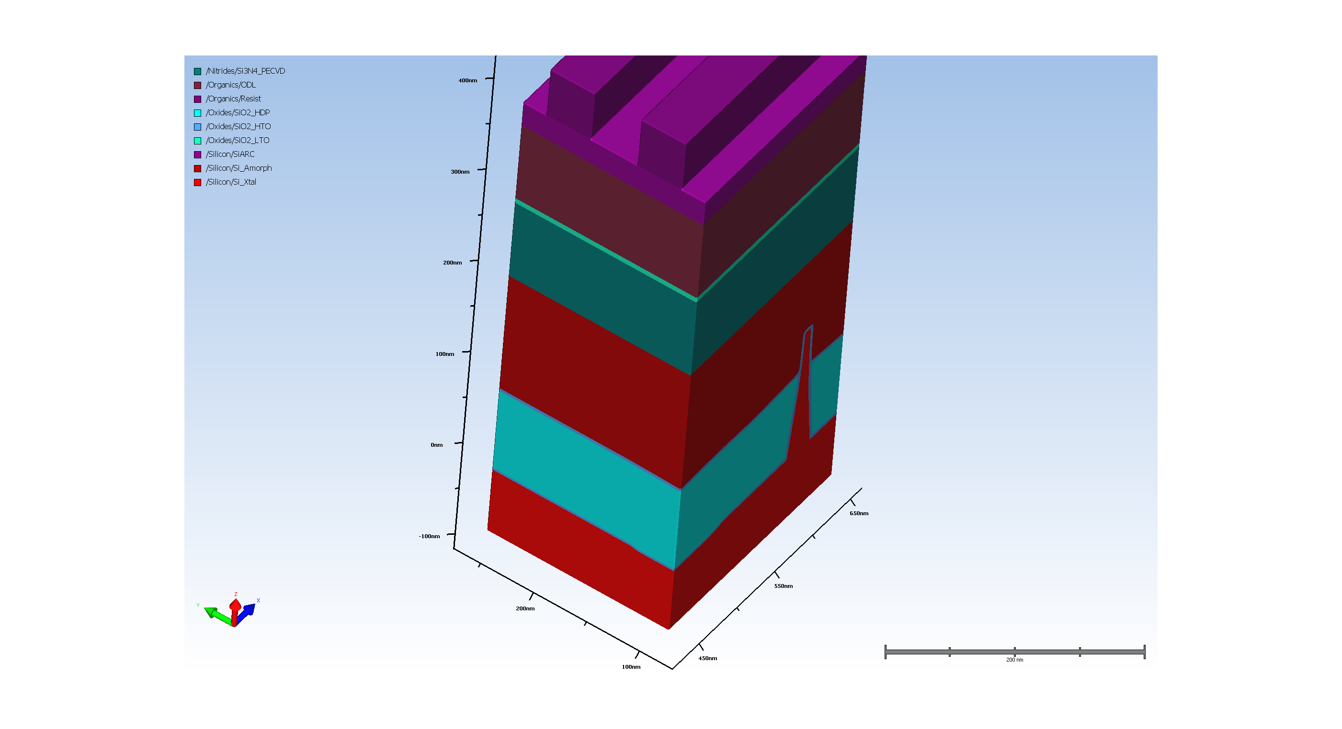
2.5.10. LTH Gate

Slide 15
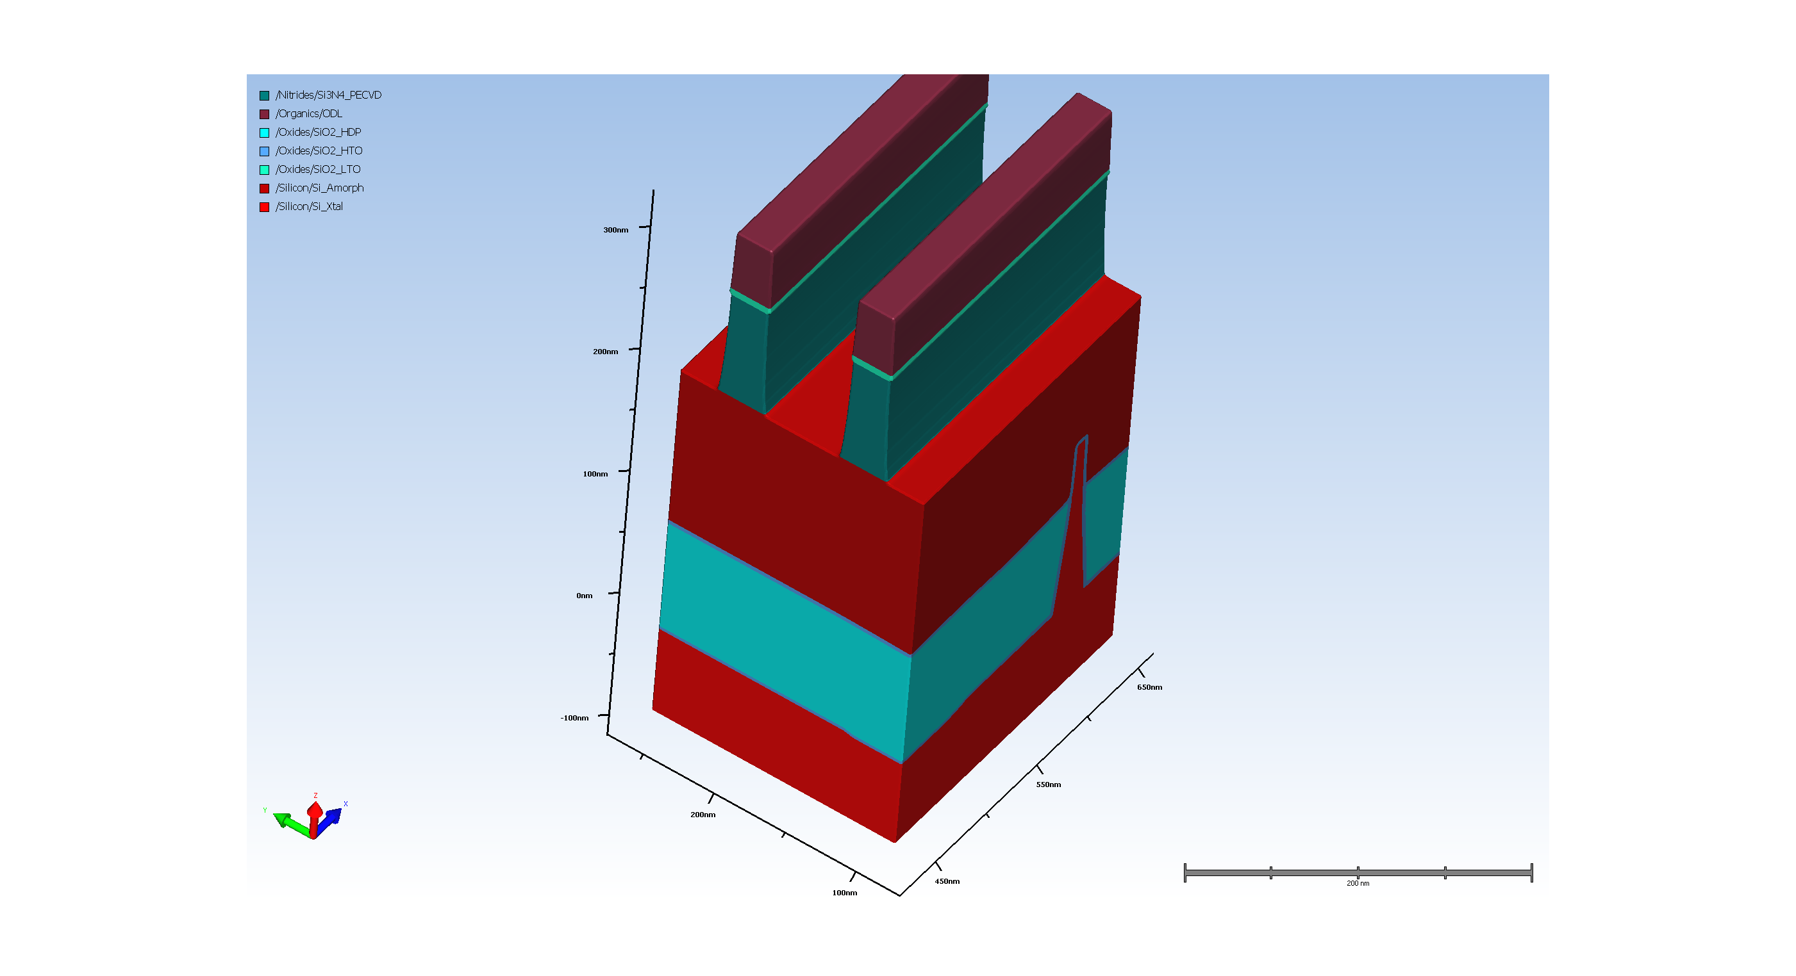
2.5.11. RIE Gate Hard Mask

Slide 16
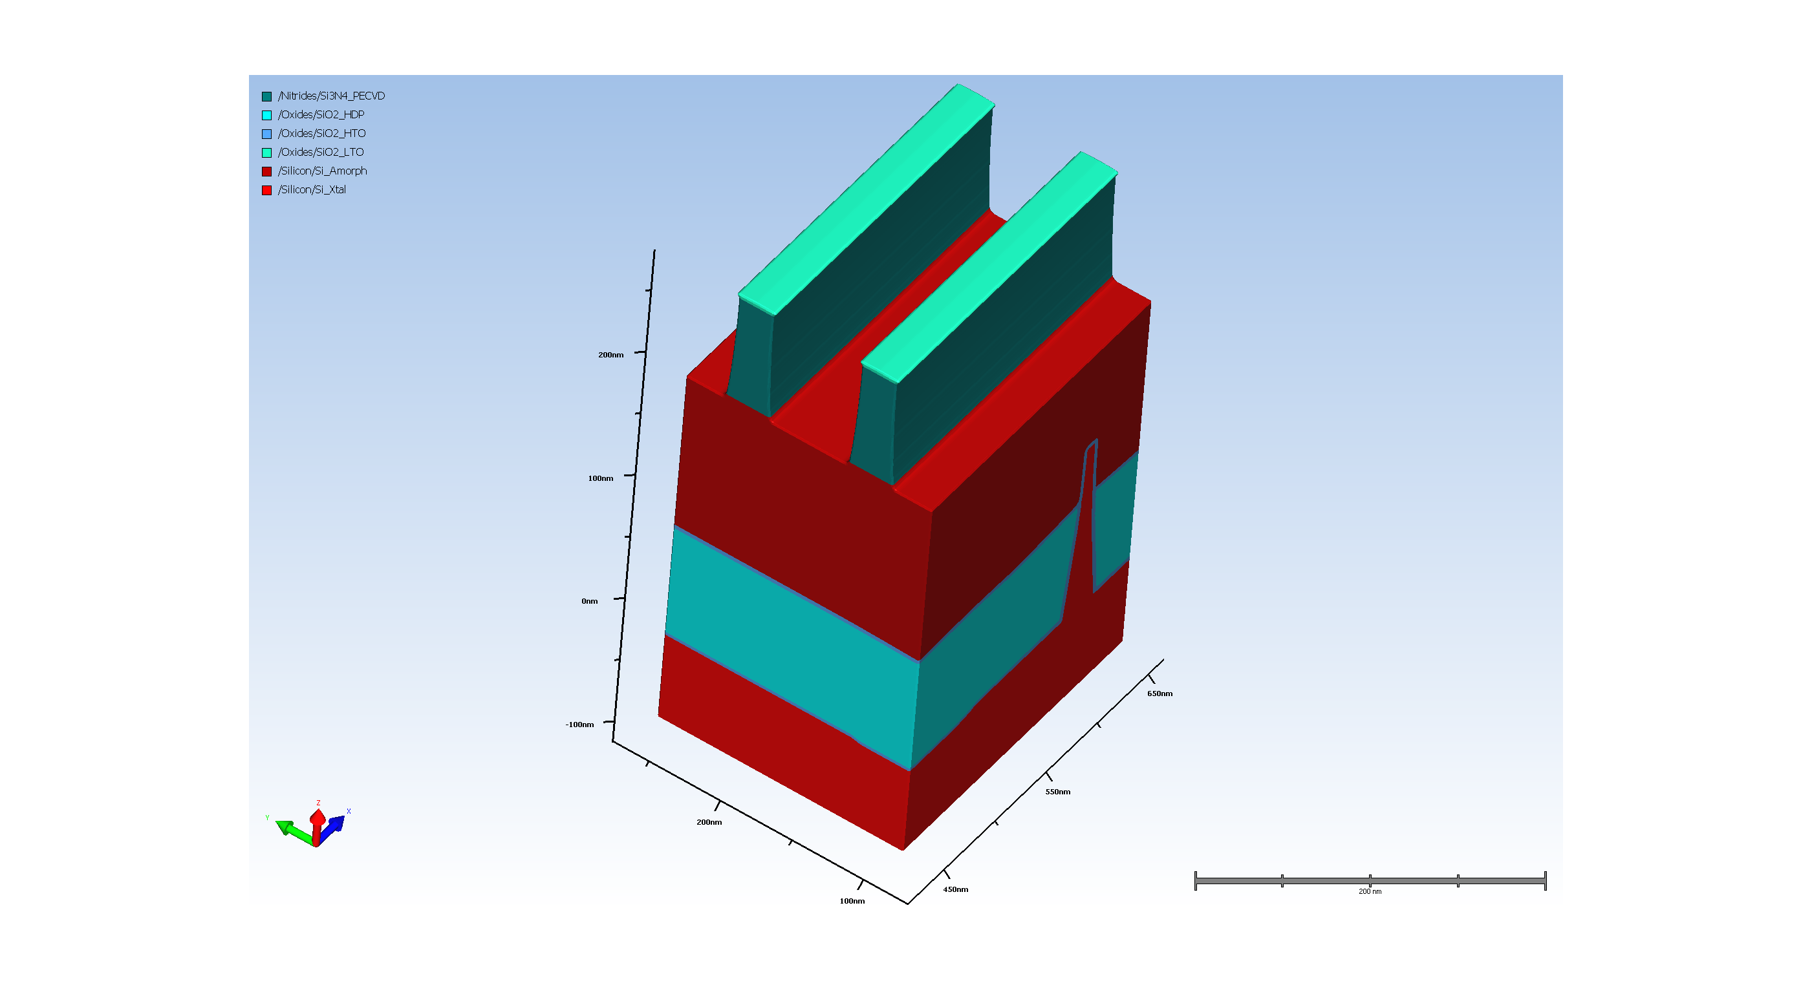
2.5.12. RIE GateRes

Slide 17
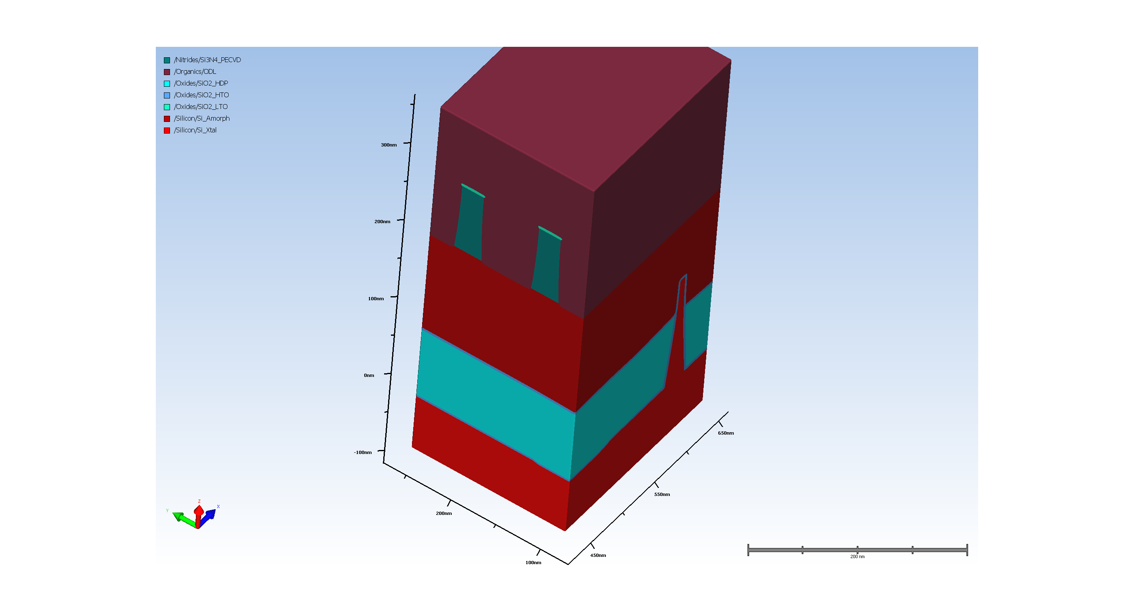
2.5.13. DEP GateCutODL

Slide 18
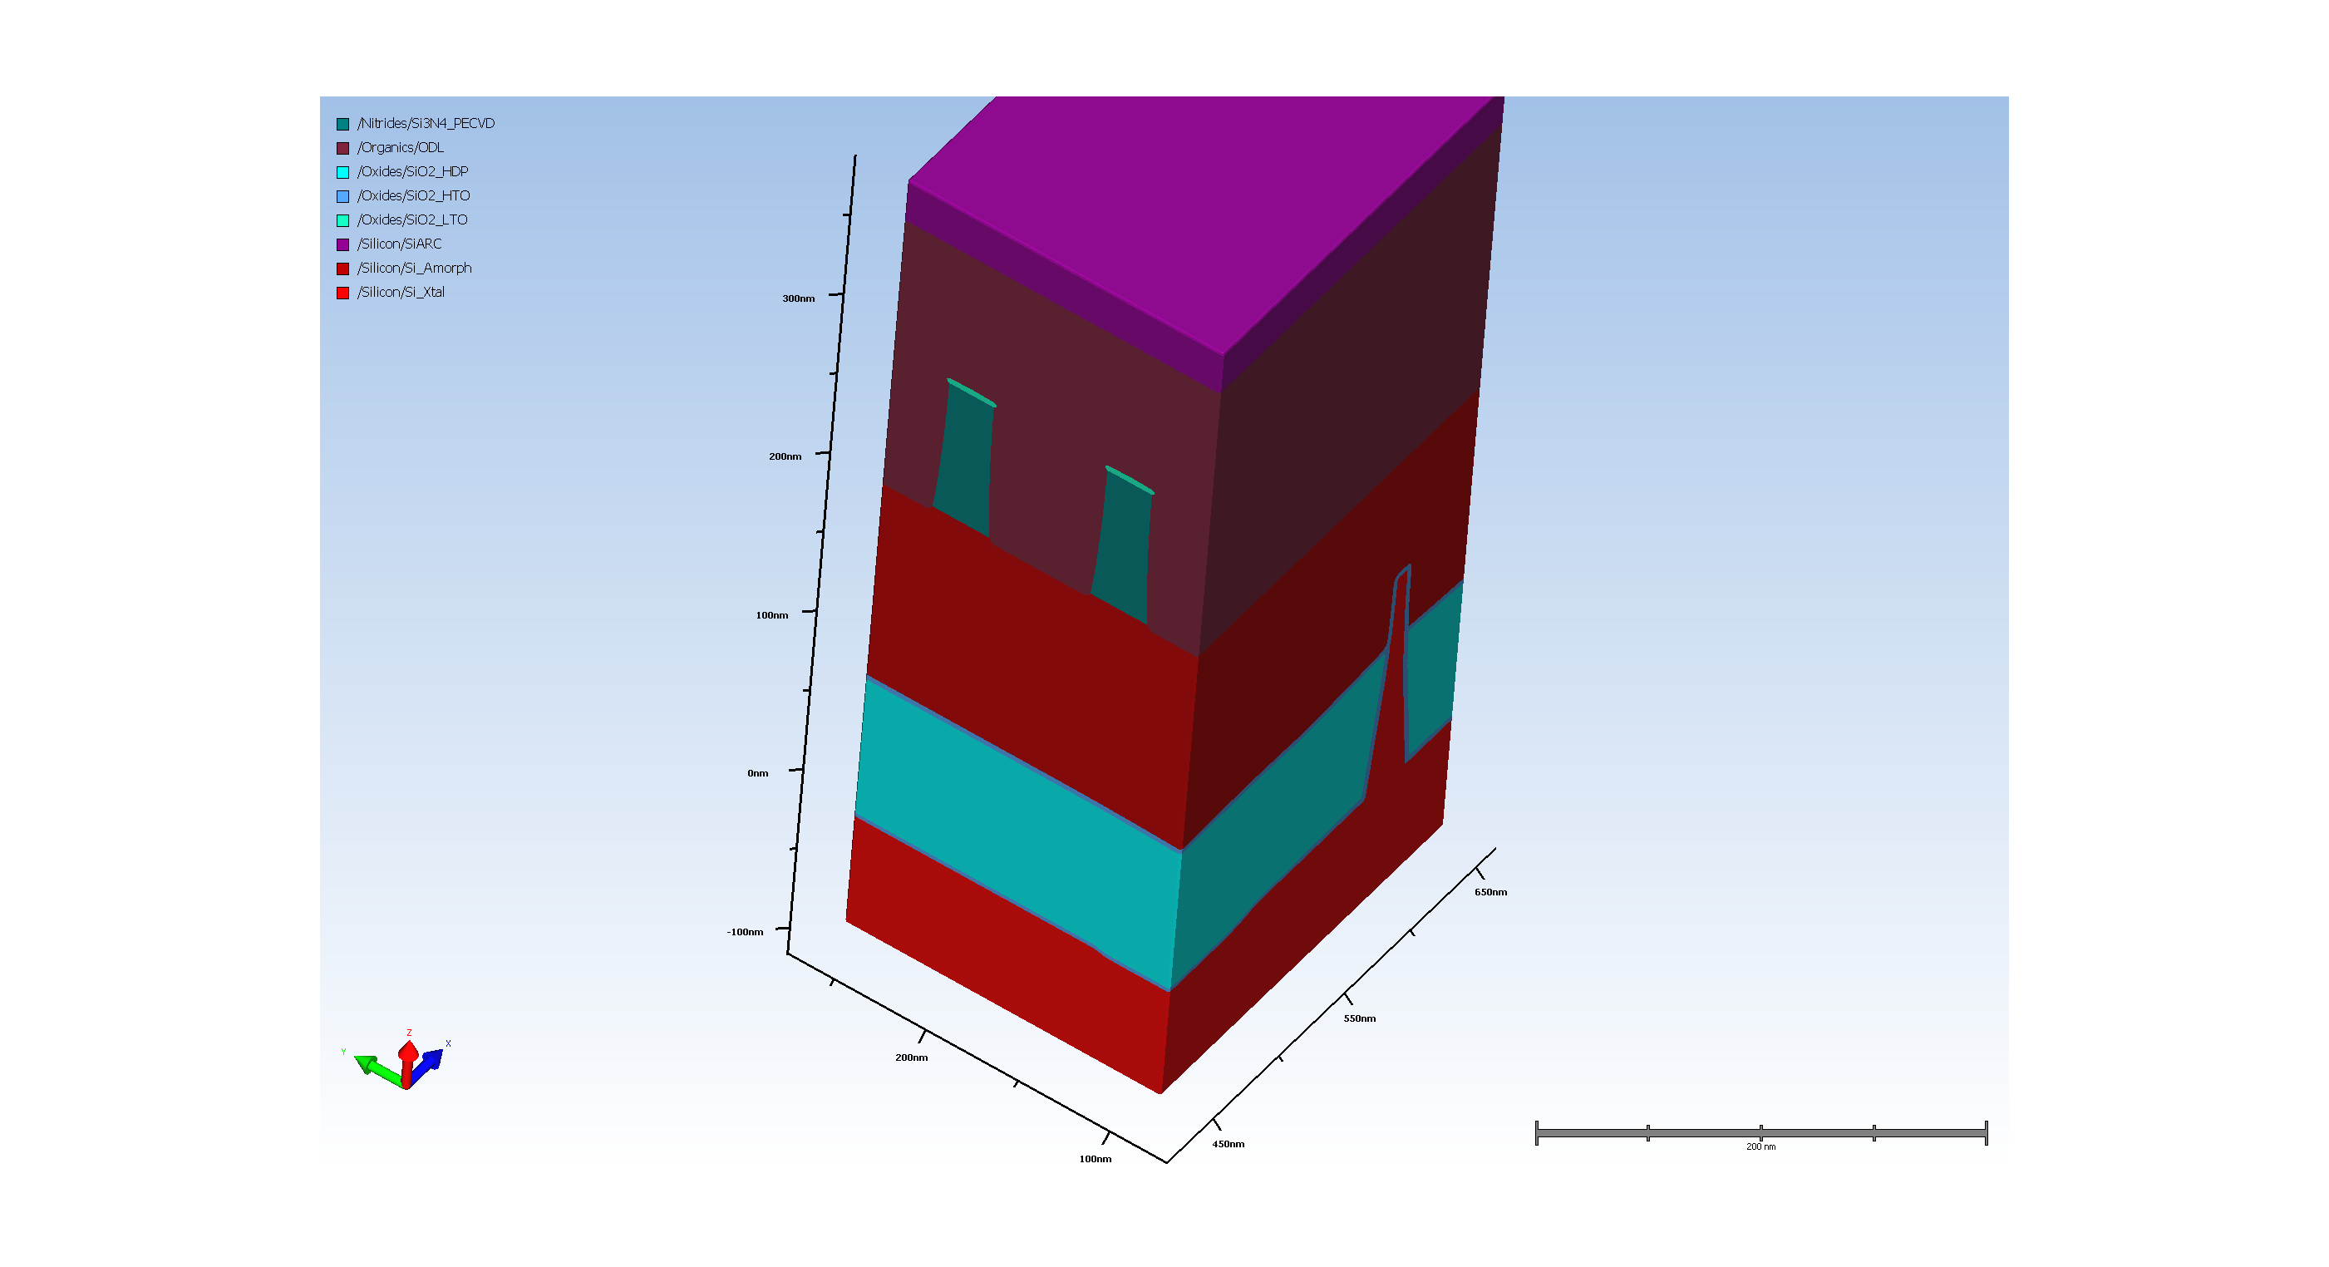
2.5.14. DEP GateCutSiARC

Slide 19
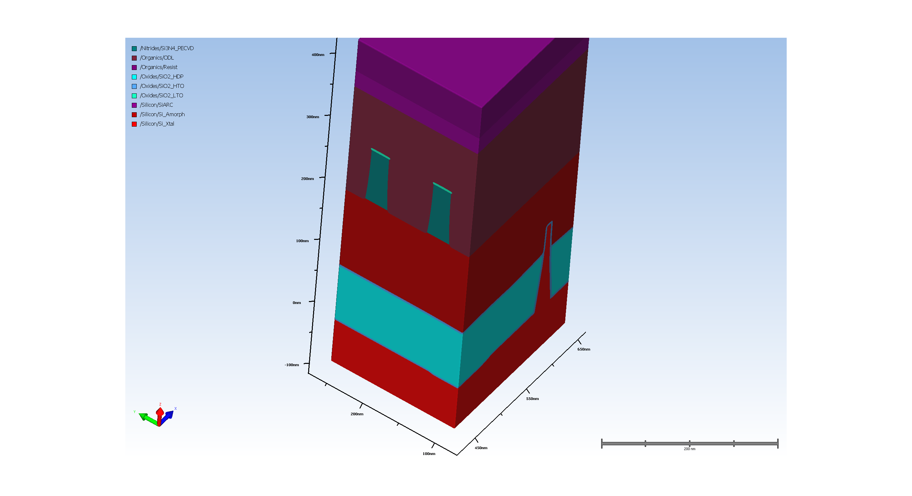
2.5.15. DEP GateCutRes

Slide 20

2.5.16. LTH GateCut

Slide 21
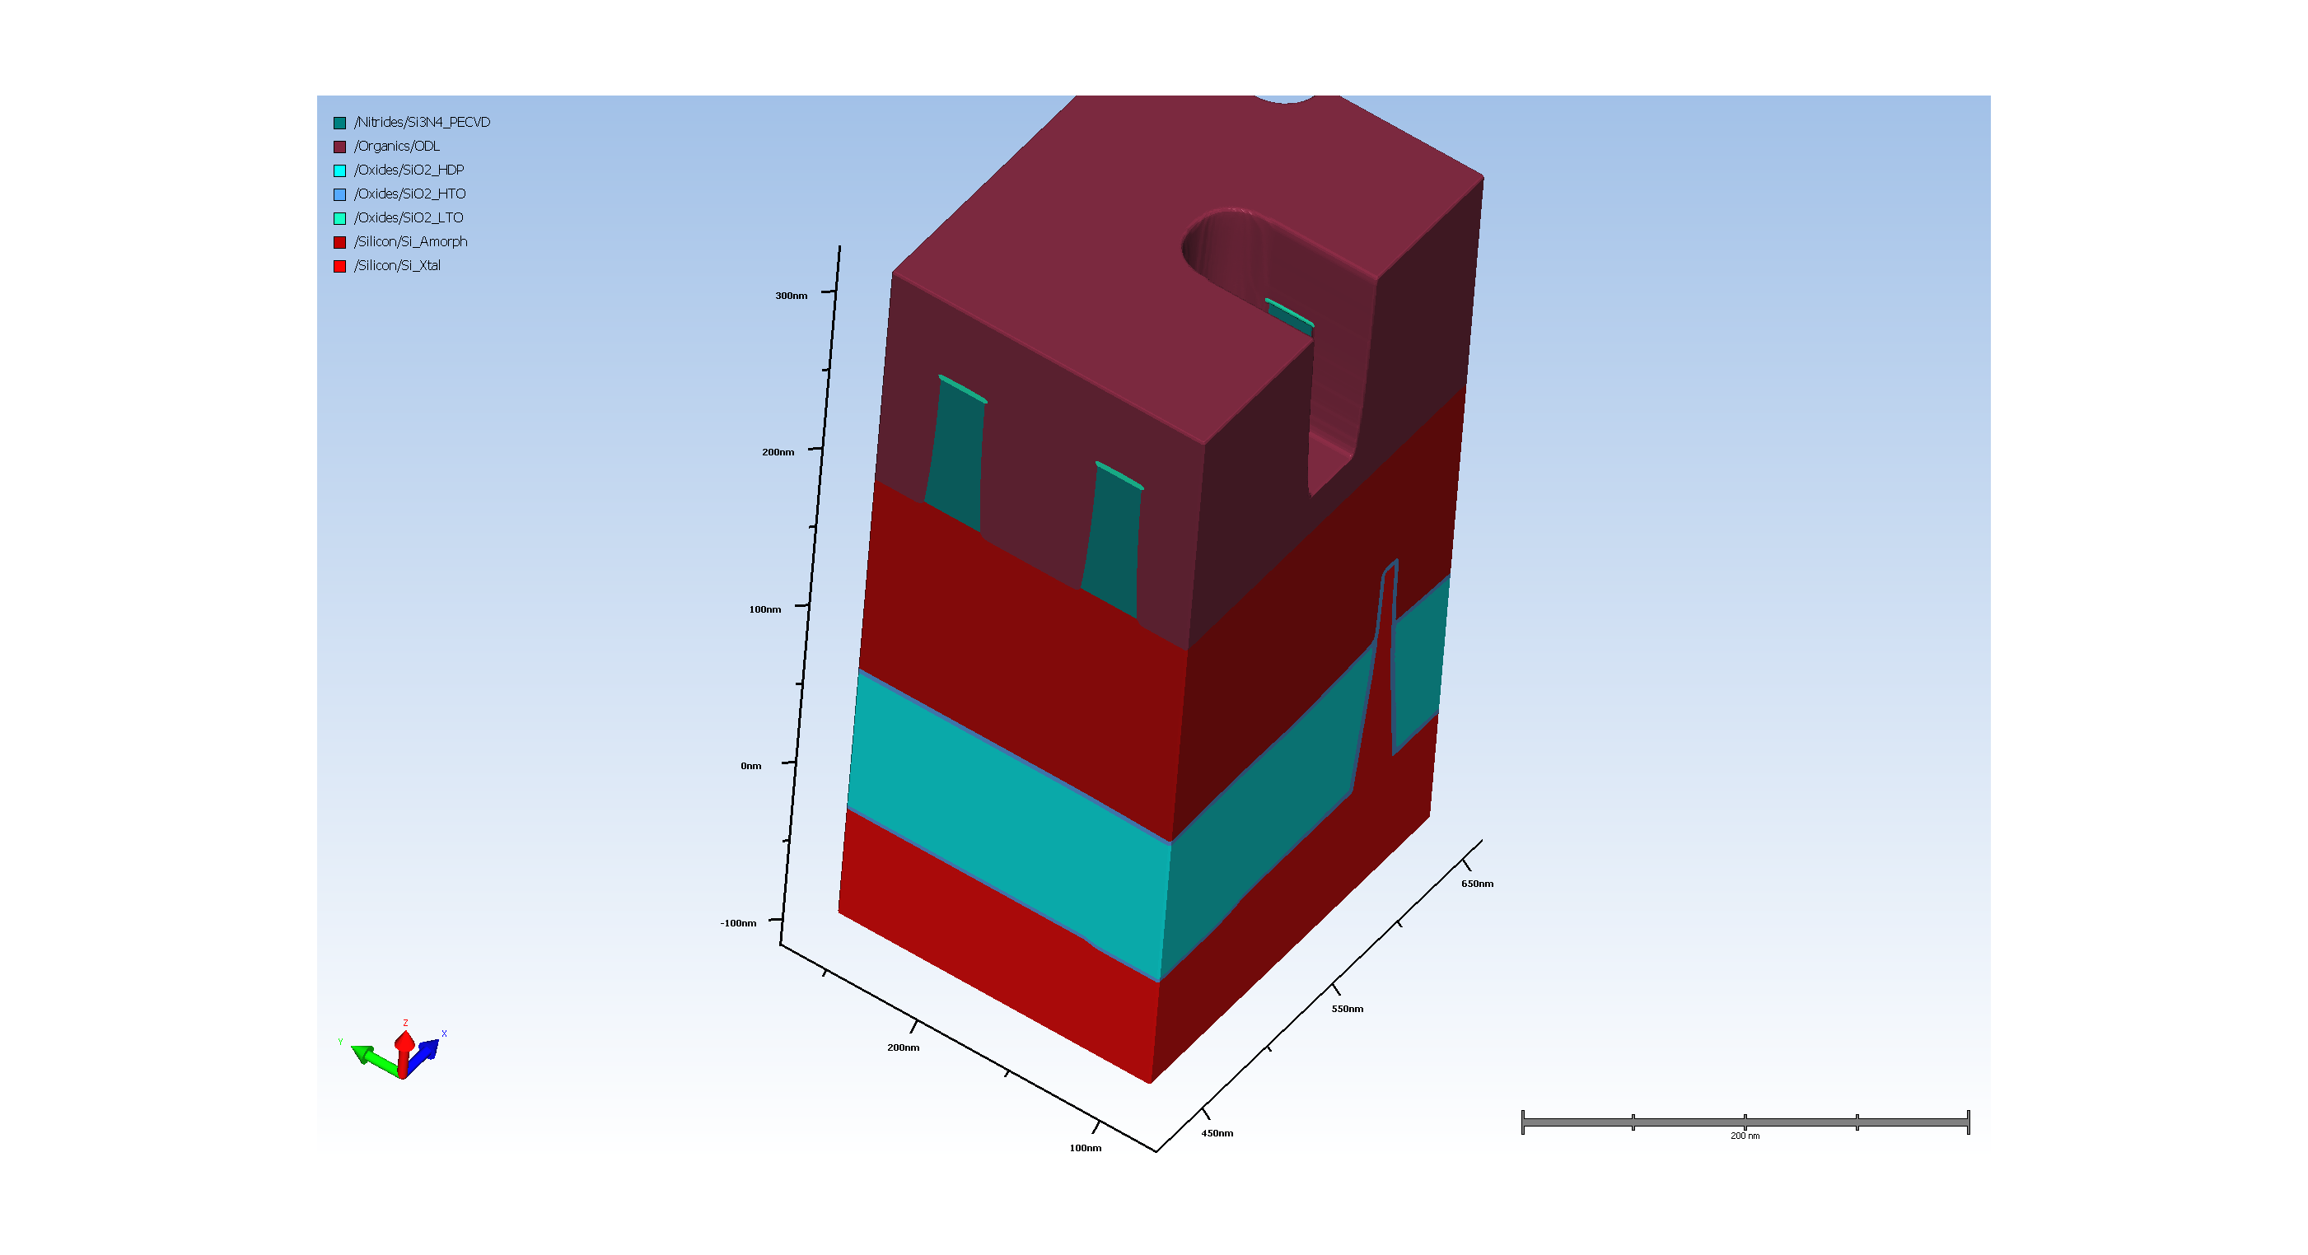
2.5.17. RIE GateCut

Slide 22
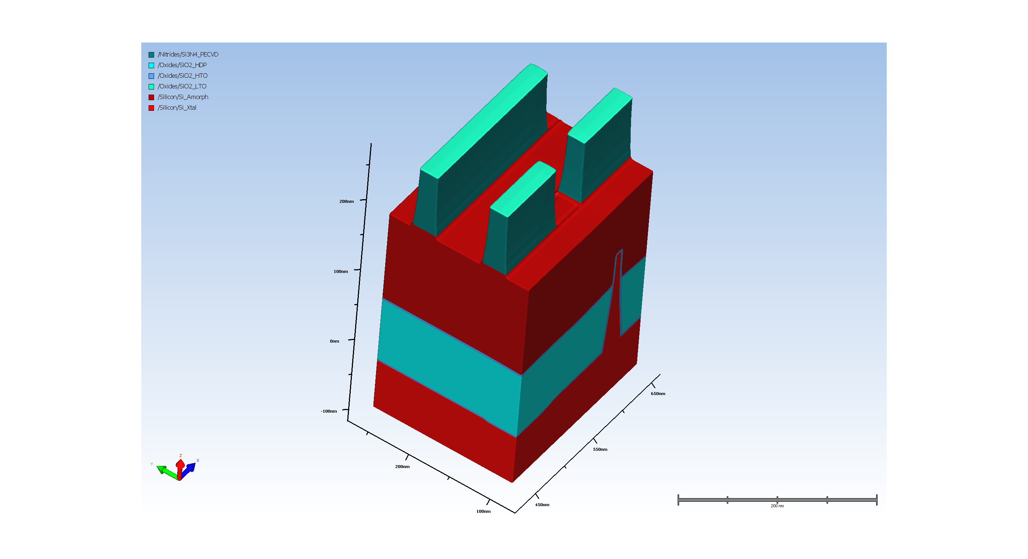
2.5.18. RIE GateCutRes

Slide 23
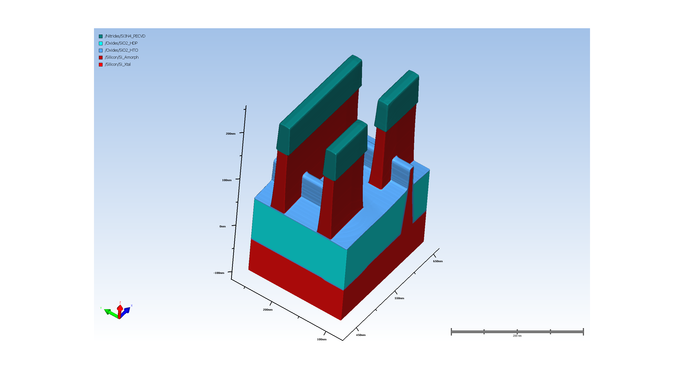
2.5.19. RIE GateFinal - Pick One

Slide 24
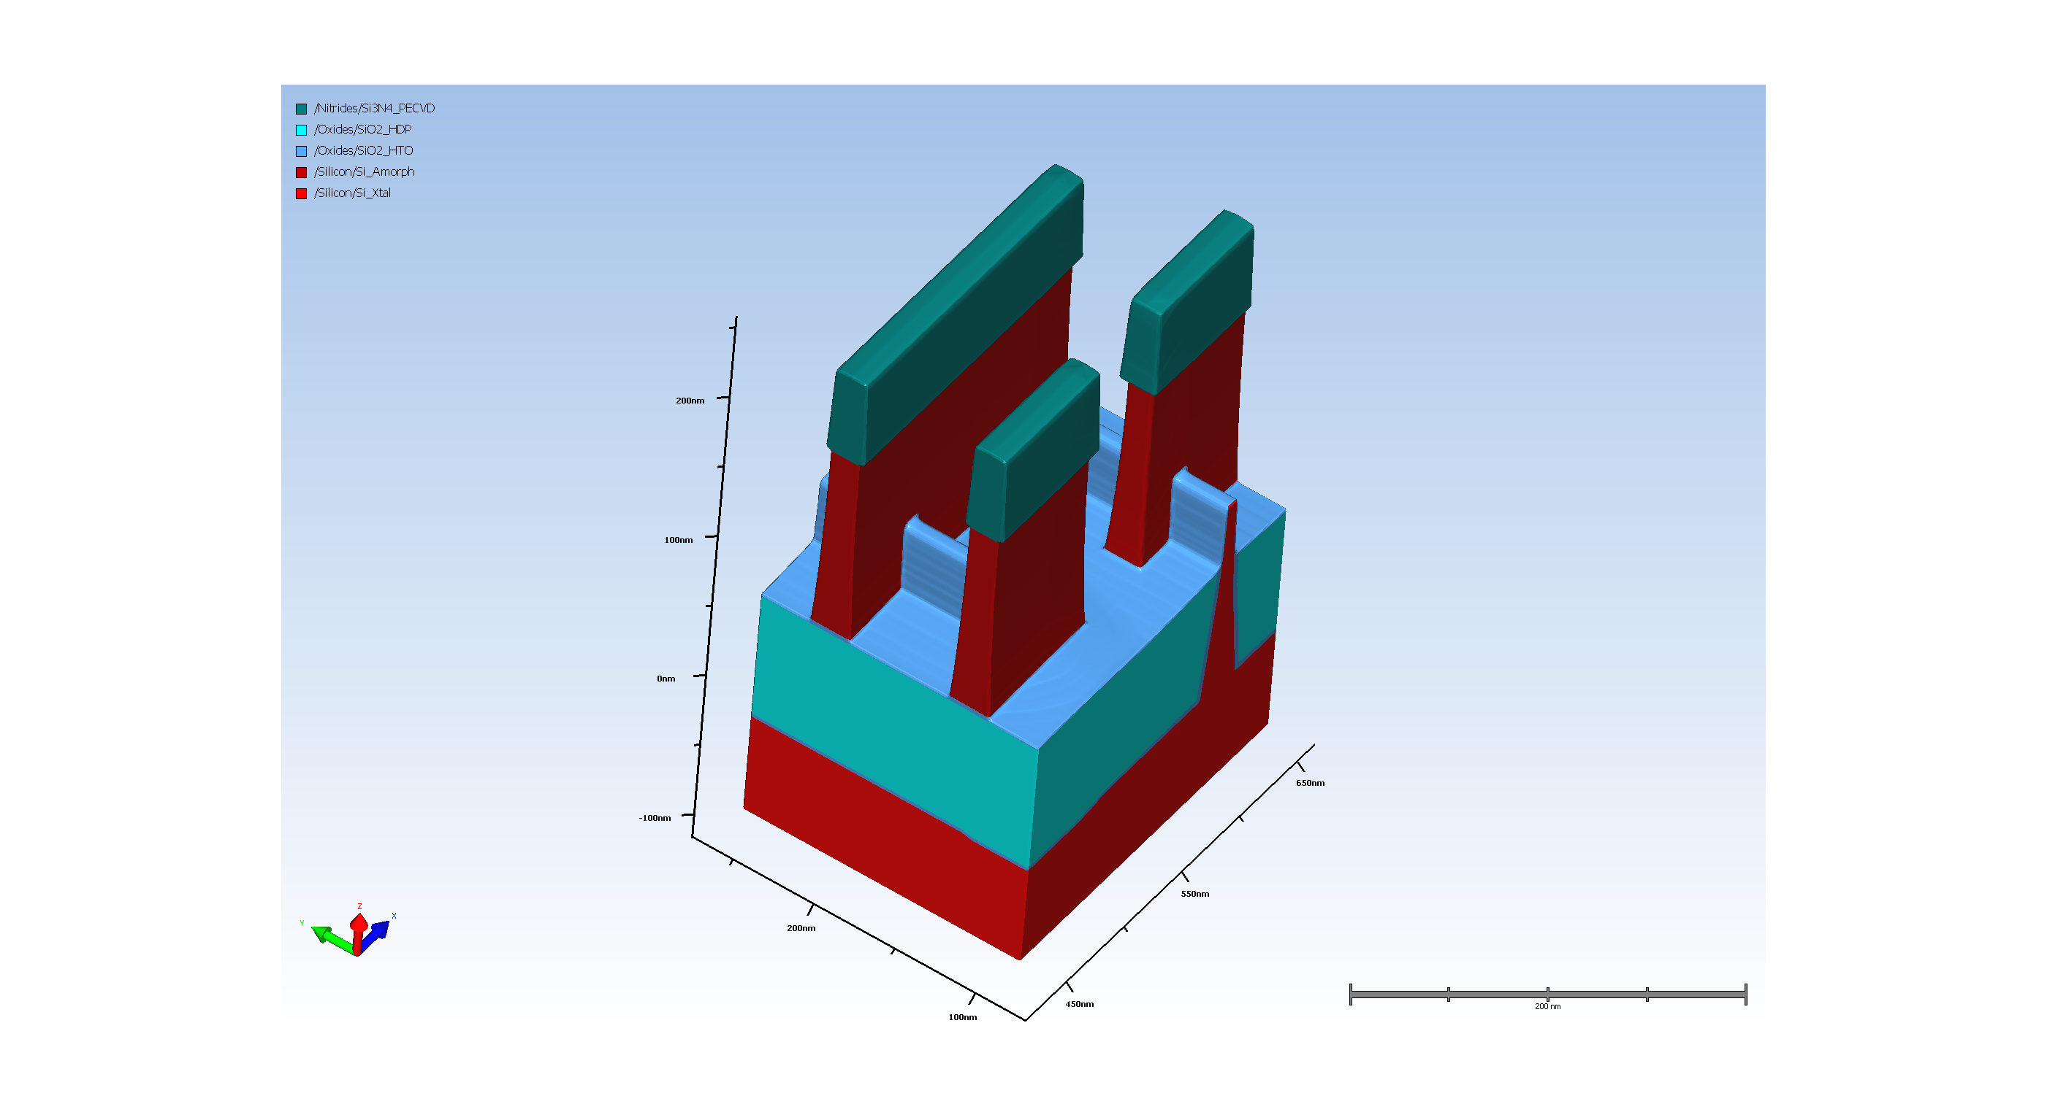
2.5.20. WET Clean

Slide 25
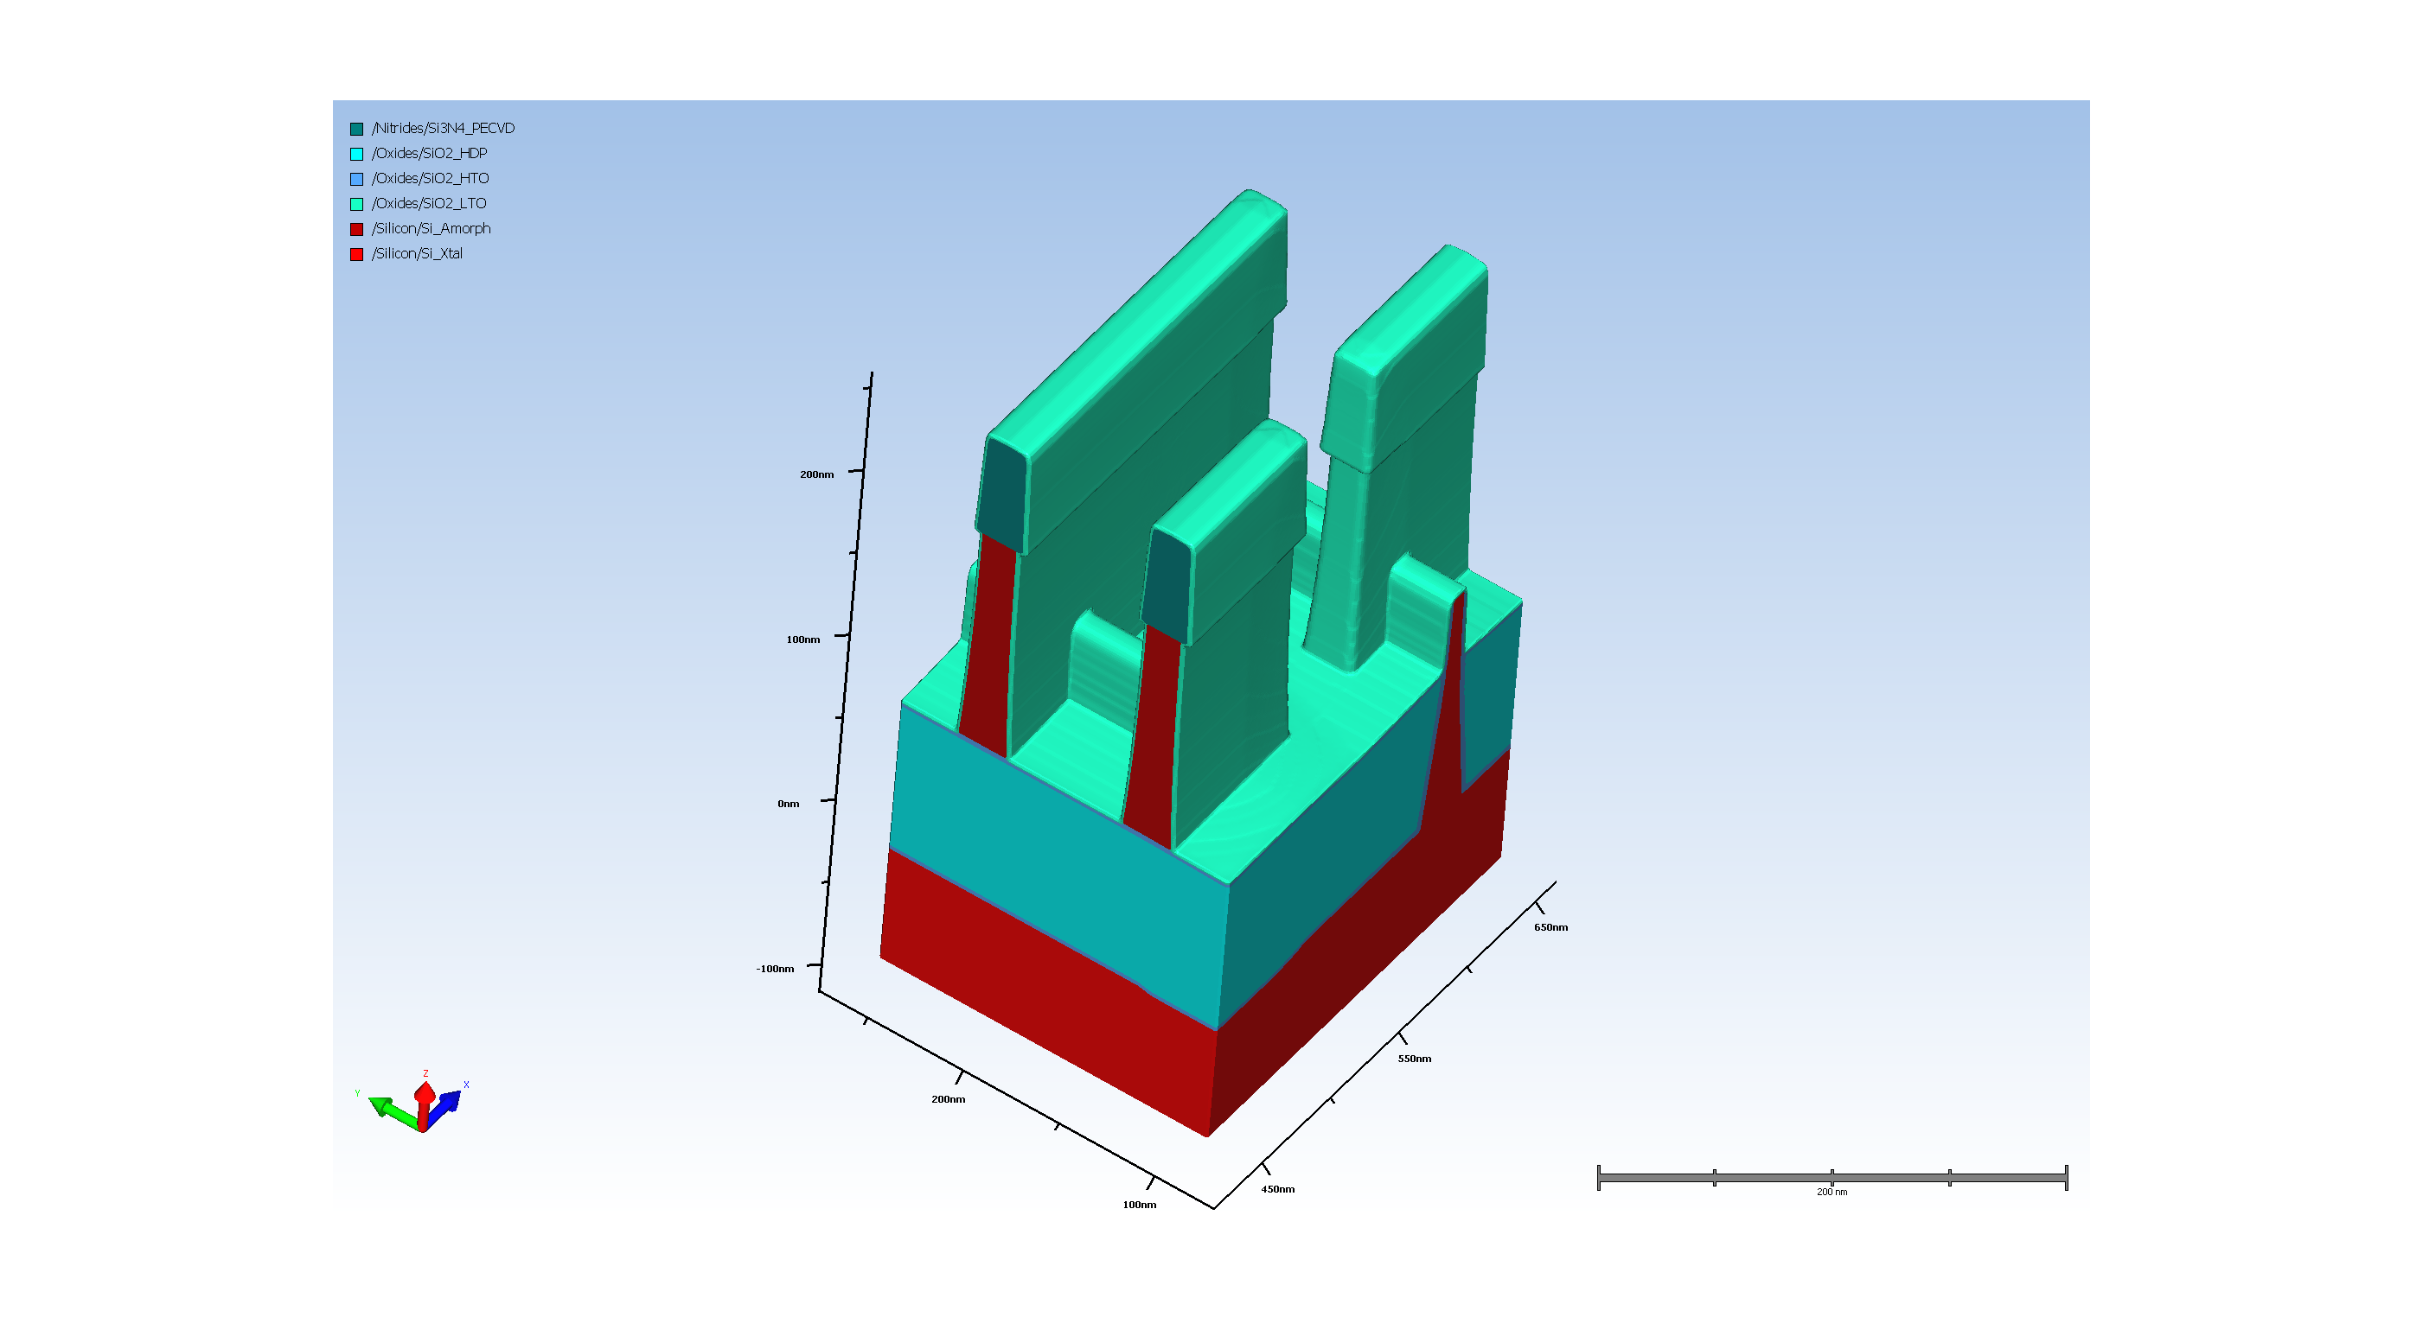
2.6.1.1. DEP PSpacerOx

Slide 26
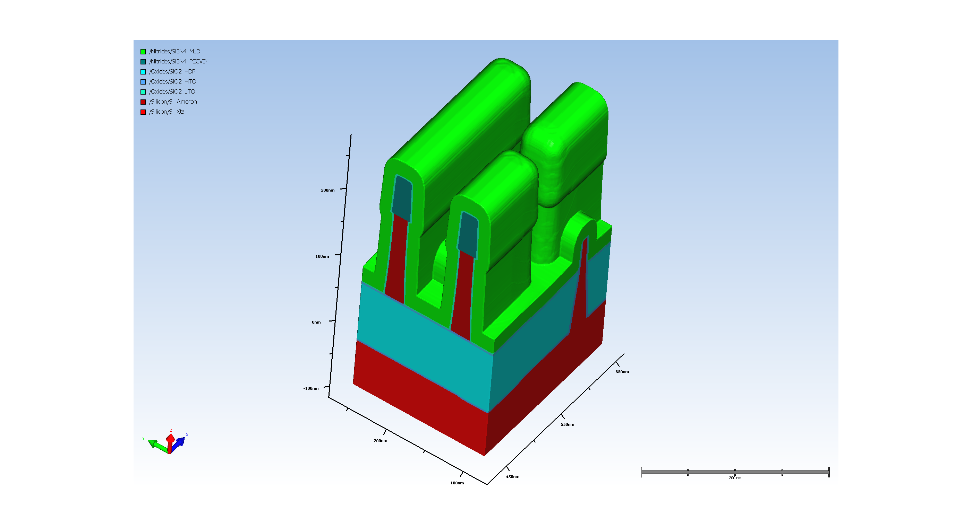
2.6.1.2. DEP PSpacerNit

Slide 27
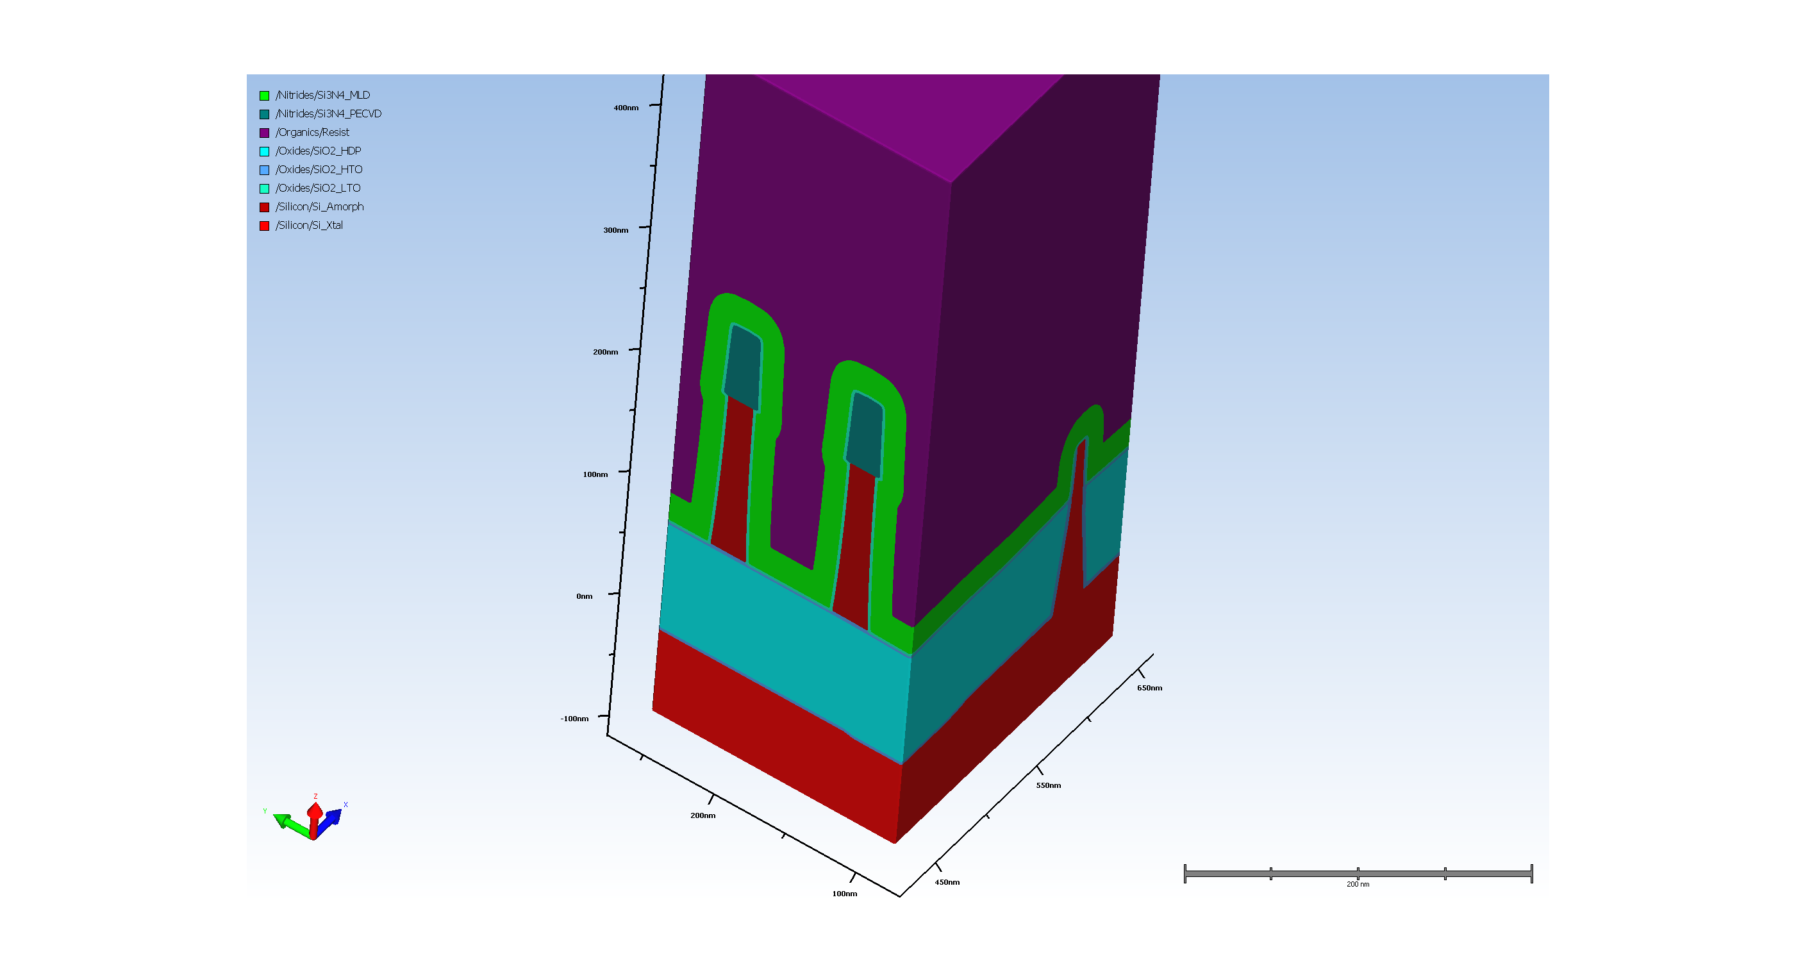
2.6.1.3. DEP PSpacerRes

Slide 28
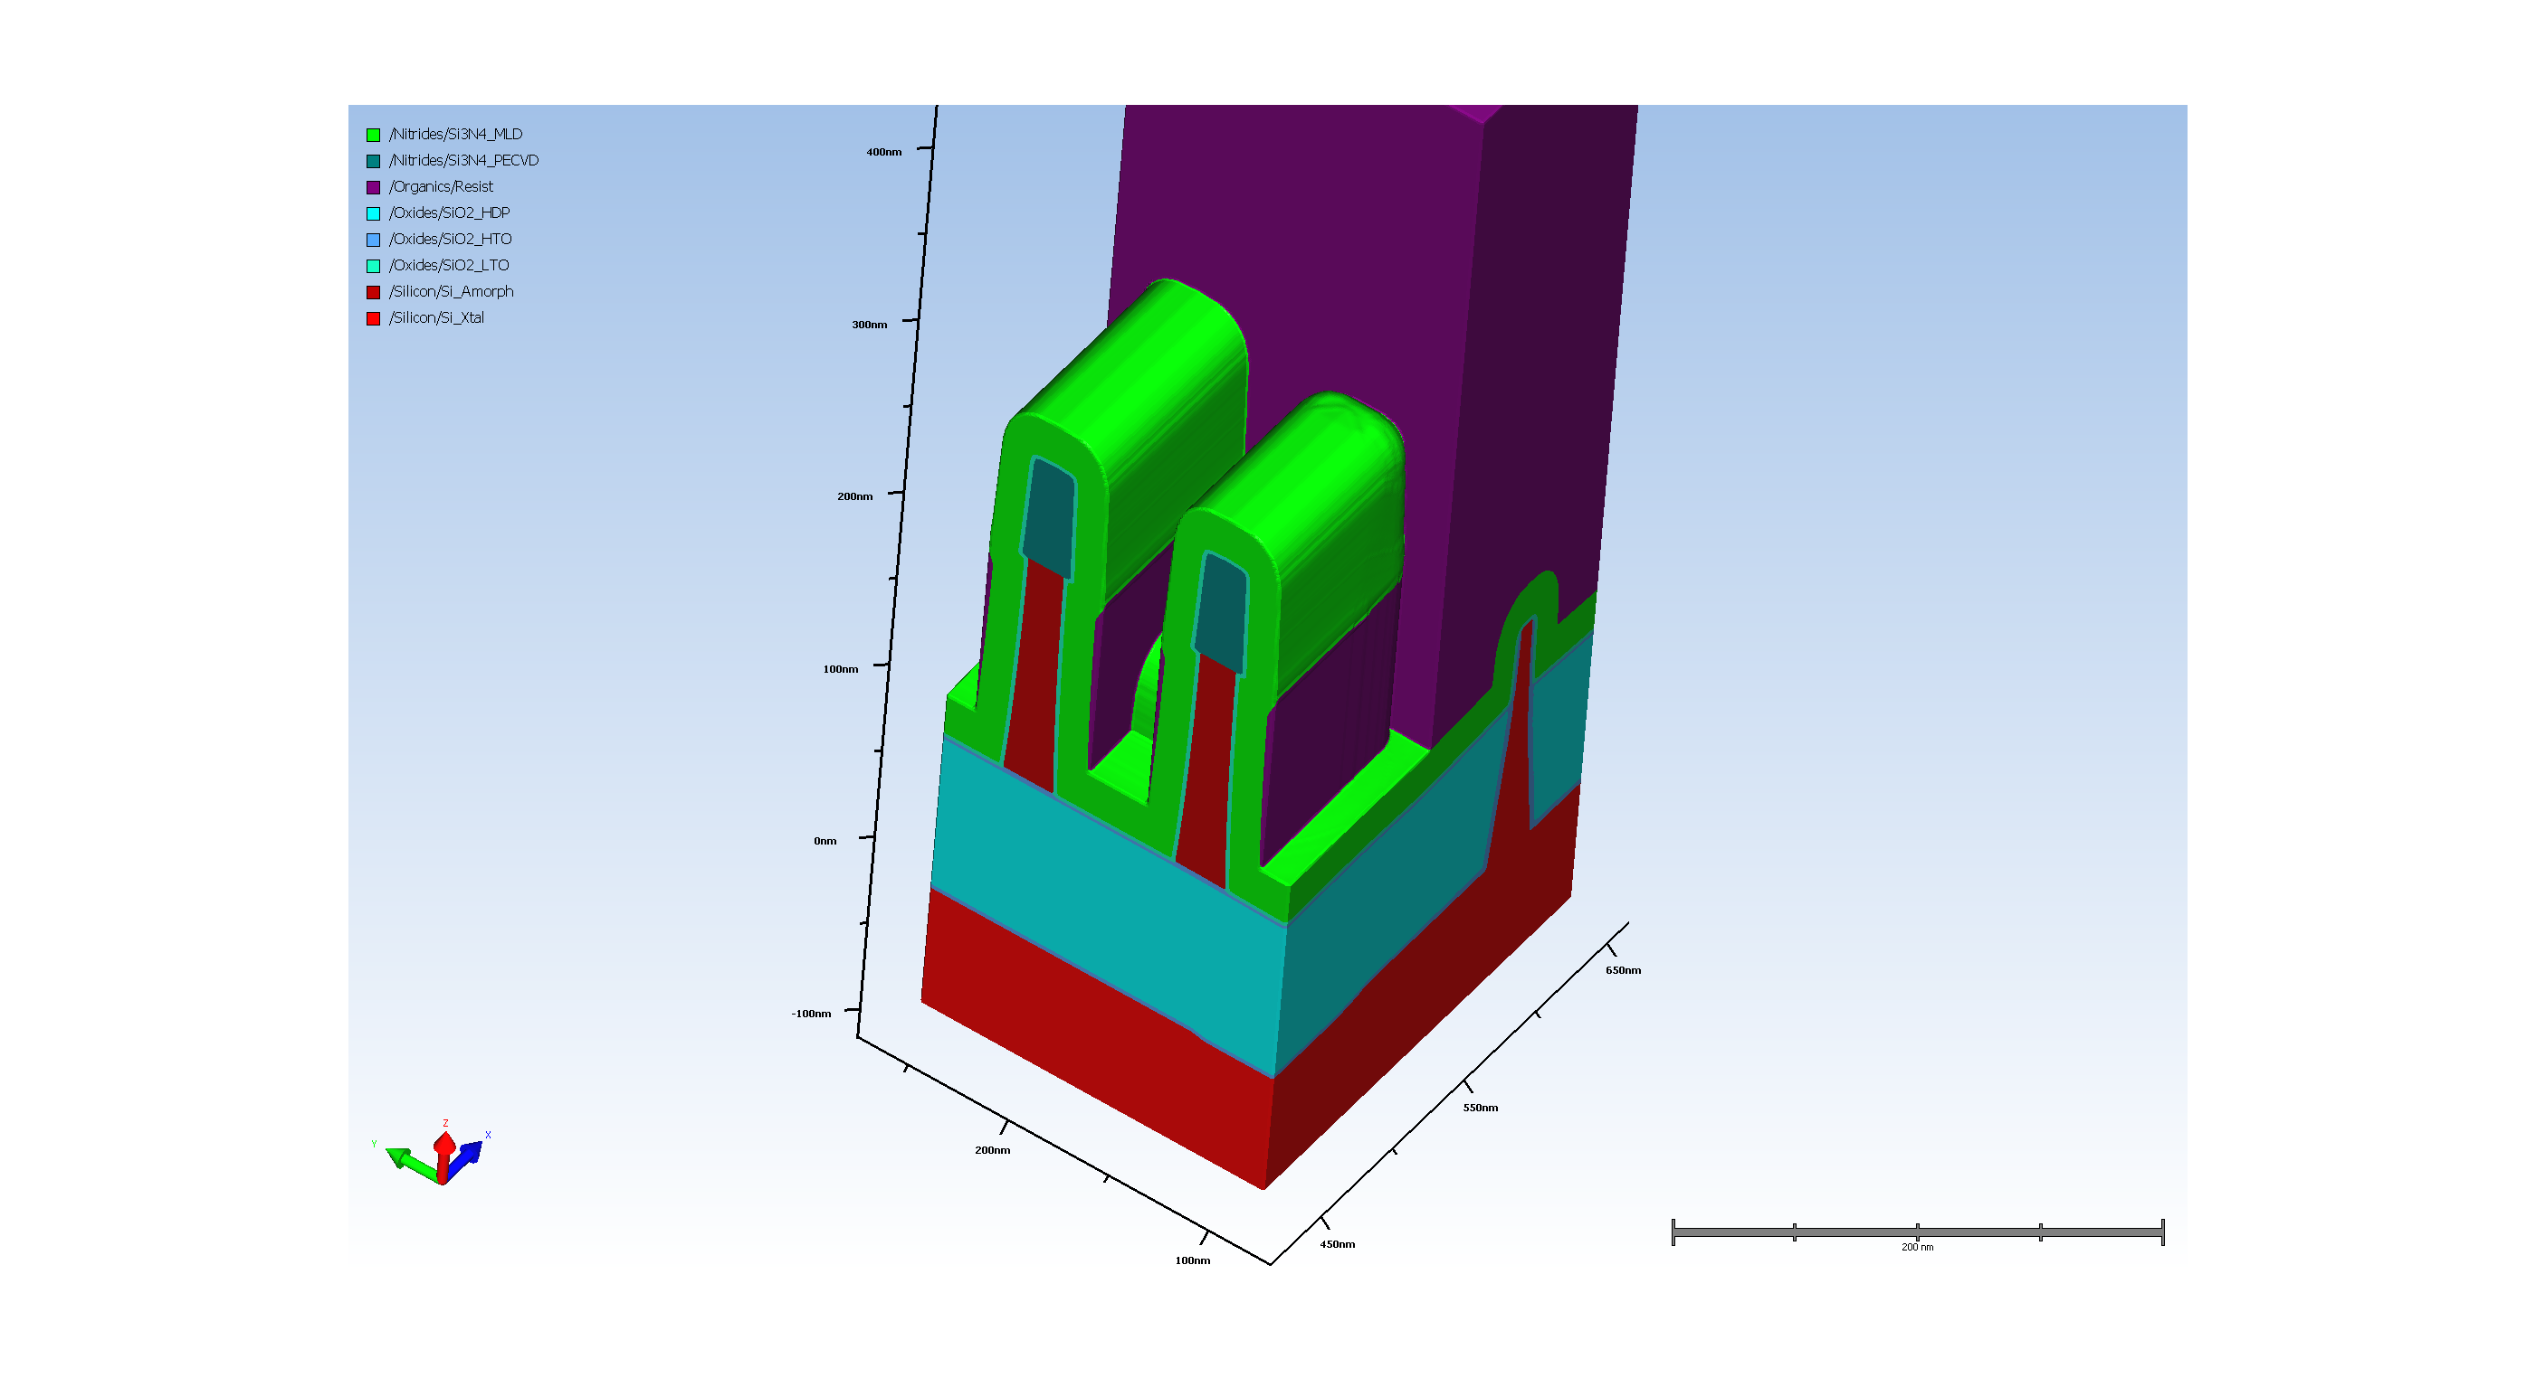
2.6.1.4. LTH PSpacer

Slide 29
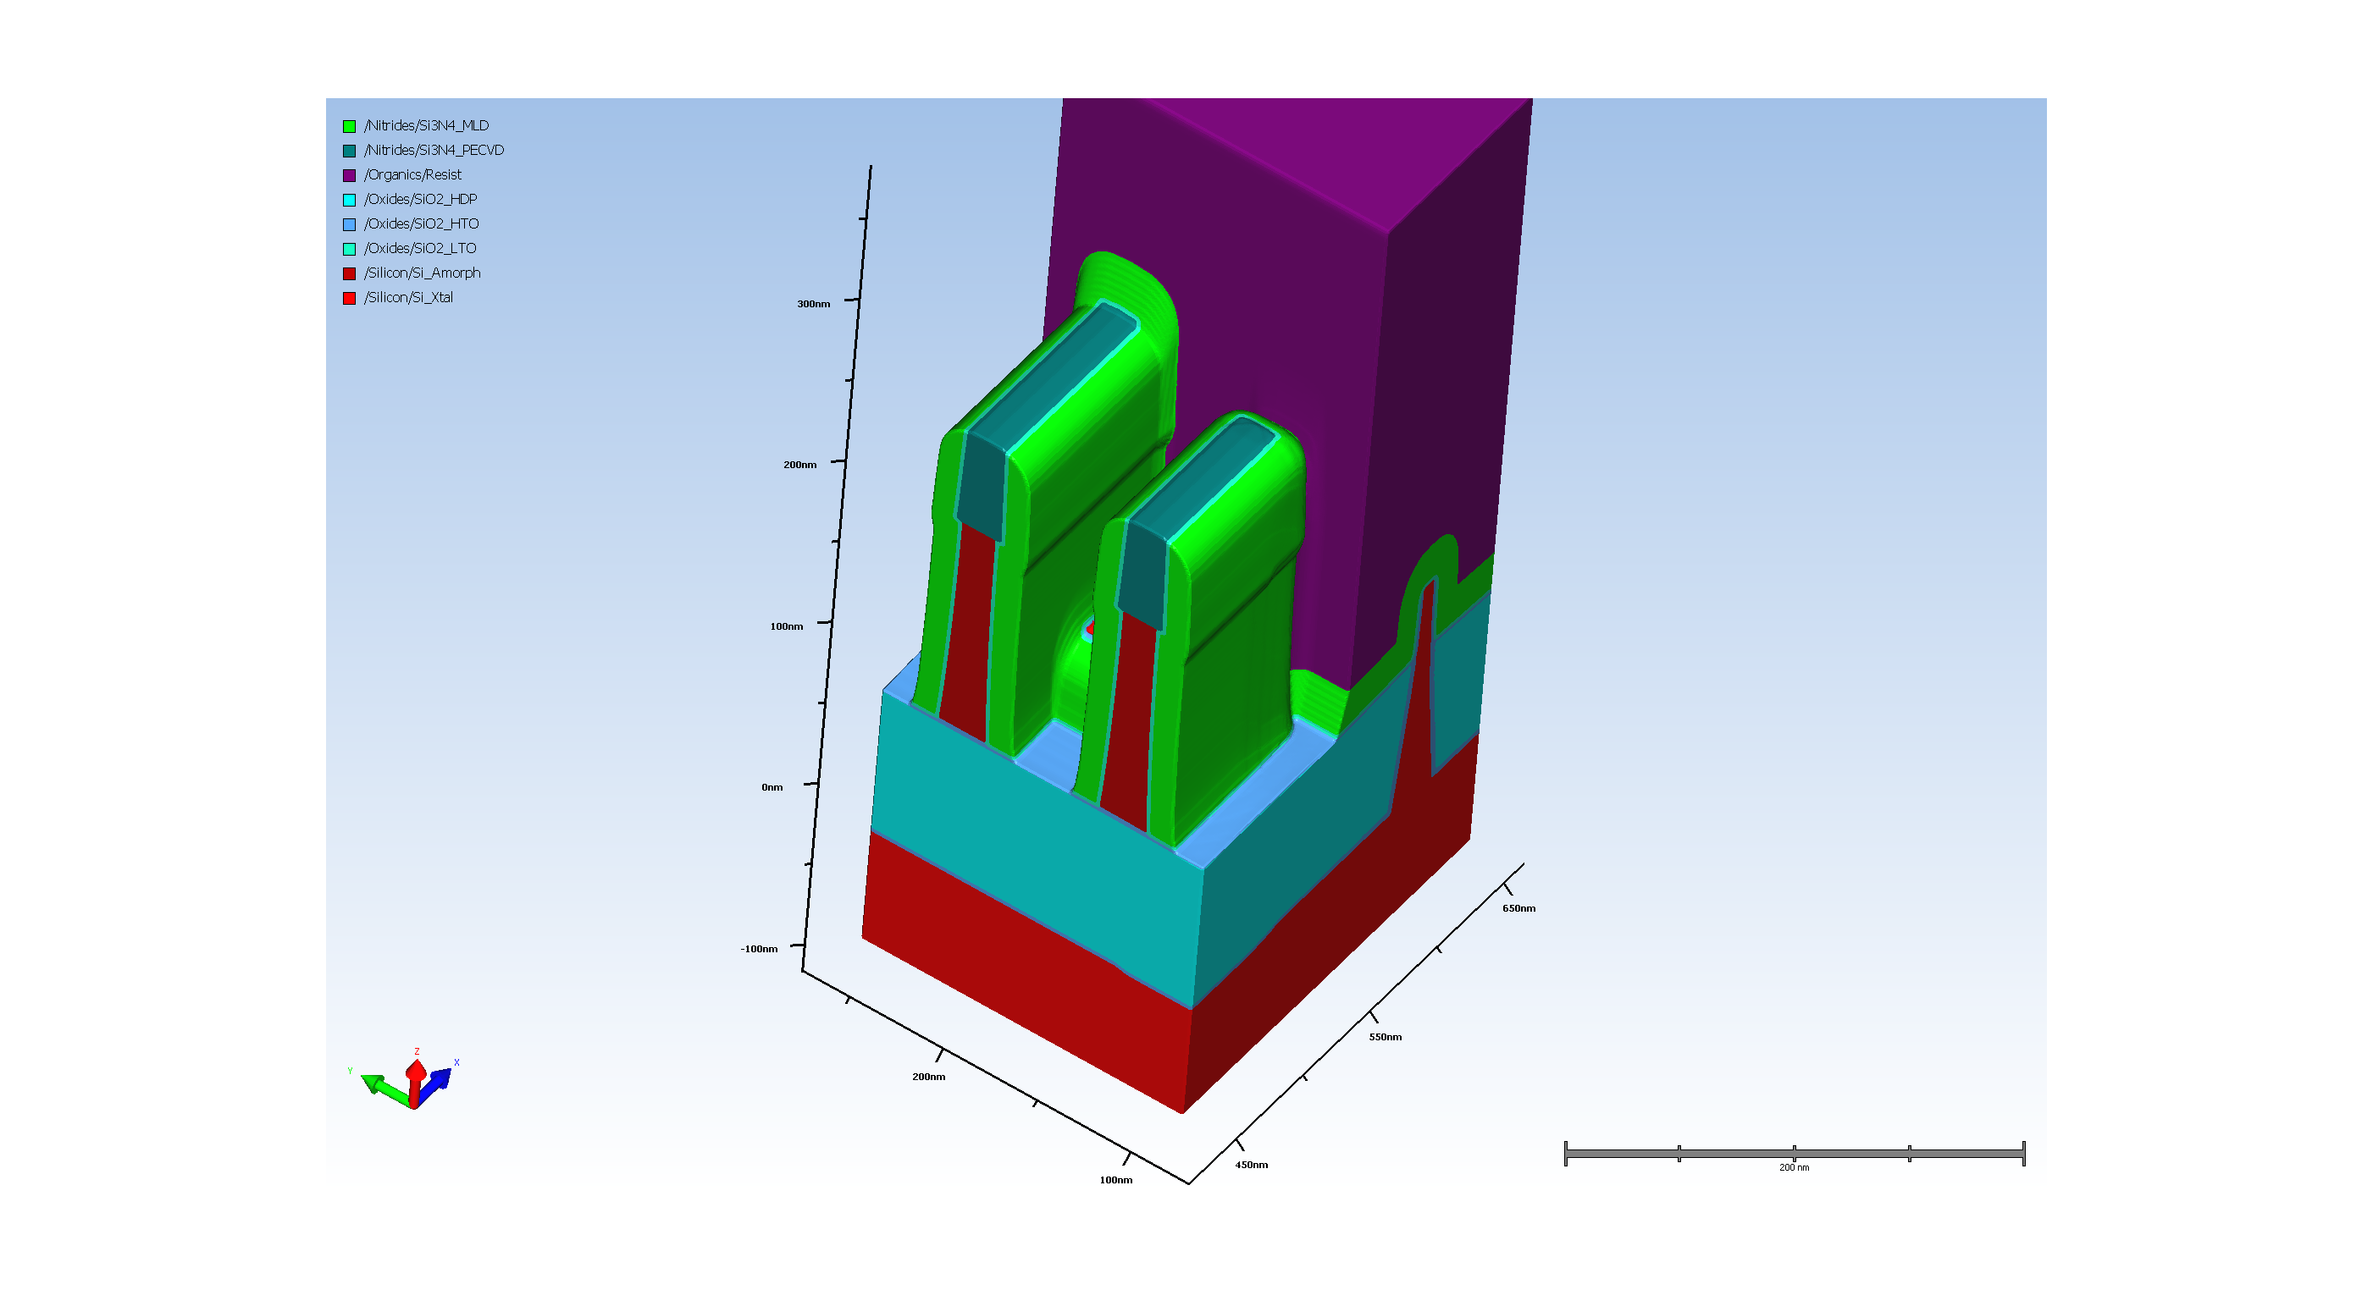
2.6.1.5. RIE PSpacer
The depth includes the deposited thickness + 10% overetch.

Slide 30
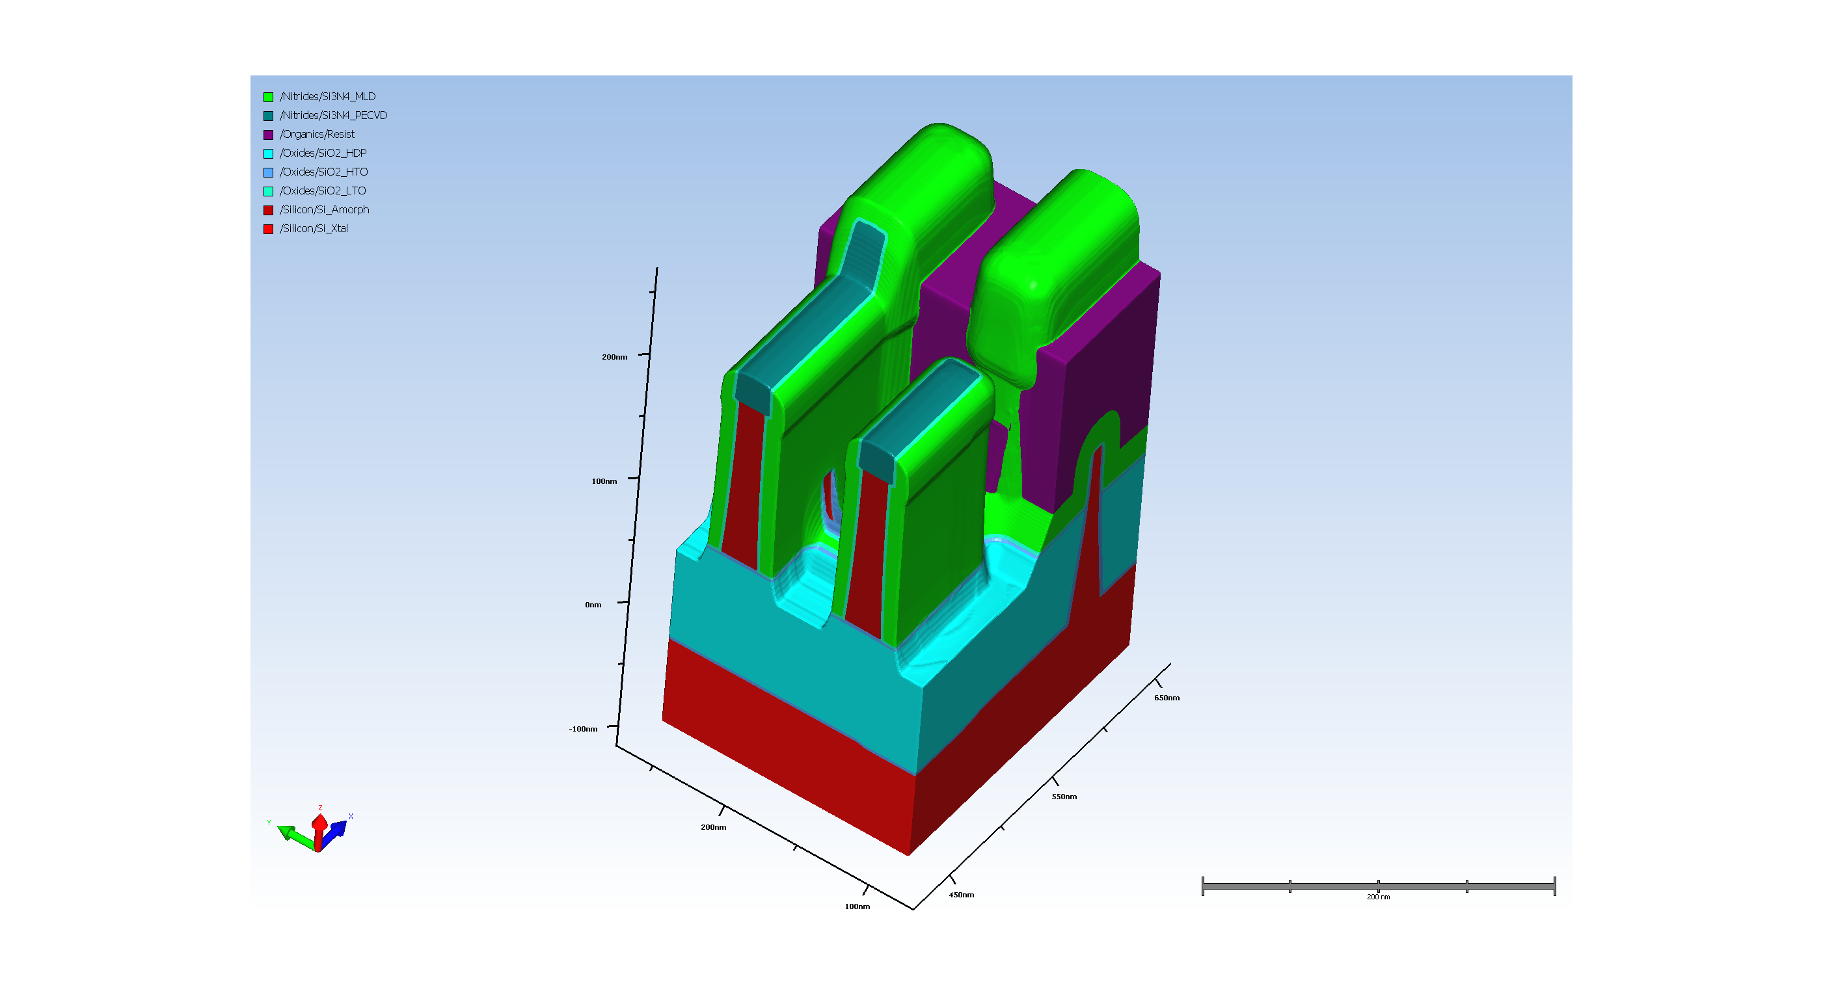
2.6.1.6. RIE PSD Recess - Pick One

Slide 31
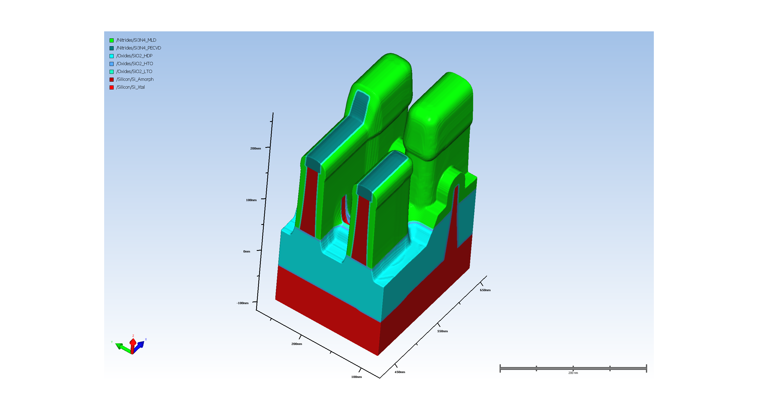
2.6.1.7. RIE PSpacerRes

Slide 32

2.6.1.8. WET PRecess

Slide 33

2.6.1.9. EPI SiGe

Slide 34
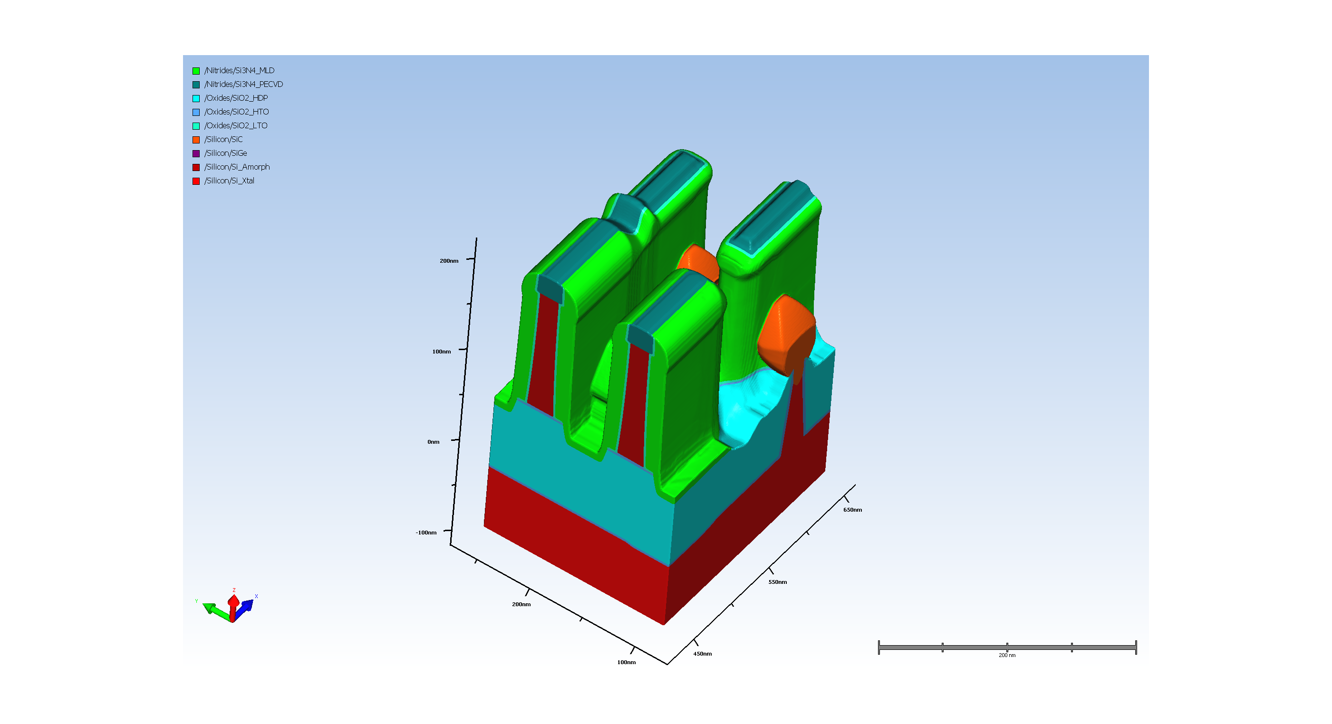
2.6.2. NSD

Slide 35

2.6.3. RTA

